Slide 1
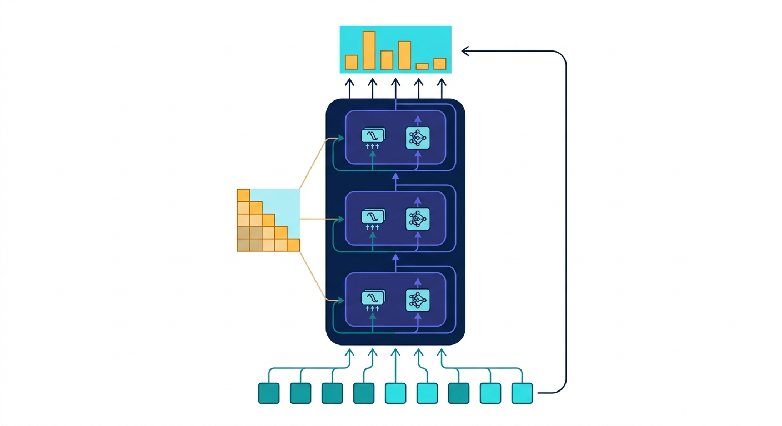
대규모 언어모델과 신약개발
— LLM부터 자율 과학 에이전트까지 · 1교시: LLM 원리 & 과학 언어모델
재직자 3과정 · 6일차(9/5) · 이론 5교시 + 프로젝트(실습) · 강사 박혜진 · 재직자(3년+ 경력)
1/64

Slide 2
6일차 개요
대규모 언어모델과 신약개발 — 하루 구성 (이론 4H + 프로젝트 4H)
이론 (5교시)
프로젝트 (실습 4H)
1교시: LLM 원리 + 과학 특화 LM
Claude Code 과학 에이전트 직접 구축
2교시: 일반 LLM 활용 + 환각·RAG
도구 등록(function calling): PubMed·ChEMBL·RDKit·ADMET
3교시: 에이전트 원리 + 신약 사례
자연어→타겟조사→후보→ADMET→보고서 자율실행
4교시: 하네스 엔지니어링·Agentic 보안
+ 화학·단백질 LM·RAG hands-on · PDE5 하네스
5교시: 자율 과학·멀티오믹스·전망
Ref. 재직자 3과정 커리큘럼 · 6일차 (박혜진)
2/64

Slide 3
1교시 지도
1교시에서 볼 것 — 일반 LLM 원리 → 과학 LM
A. 일반 LLM 원리 (박혜진 교안 도식)
RNN→LSTM→seq2seq→Attention→Q/K/V→Self/Multihead→Transformer→GPT/BERT/T5→RLHF→LLaMA
B. 과학 언어모델 (2026 현행)
생물학 LM(ESM3·ESMC·ESMFold2) · 화학 LM(MolT5·ChemDFM·ChemVLM) · 치료제/오믹스(TxGemma·scGPT)
C. 정리
일반 vs 과학 LM 대비 · 2026 지형 · 2교시(활용·환각통제) 예고
Ref. 1교시 구성 · PART A 원리는 박혜진 교안, PART B 지형은 2026 현행으로 갱신
3/64

Slide 4
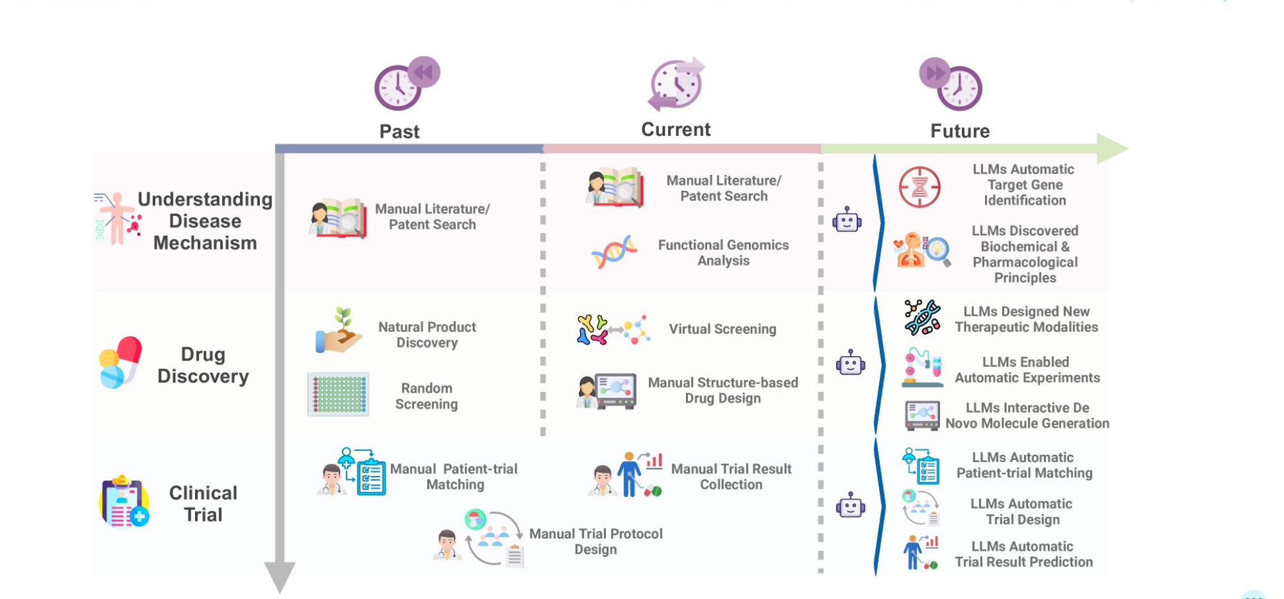
도입
왜 신약개발에 LLM인가 — 과거·현재·미래
▷ 신약 지식의 대부분은 비정형 텍스트(논문·특허·실험노트). LLM은 이를 읽고 요약·추출·가설 생성 → 분자·단백질도 '언어'로(PART B)
Ref. 박혜진 교안(202507) · 도식 인용 · Zeng et al., LLMs in Drug Discovery & Development
4/64

Slide 5
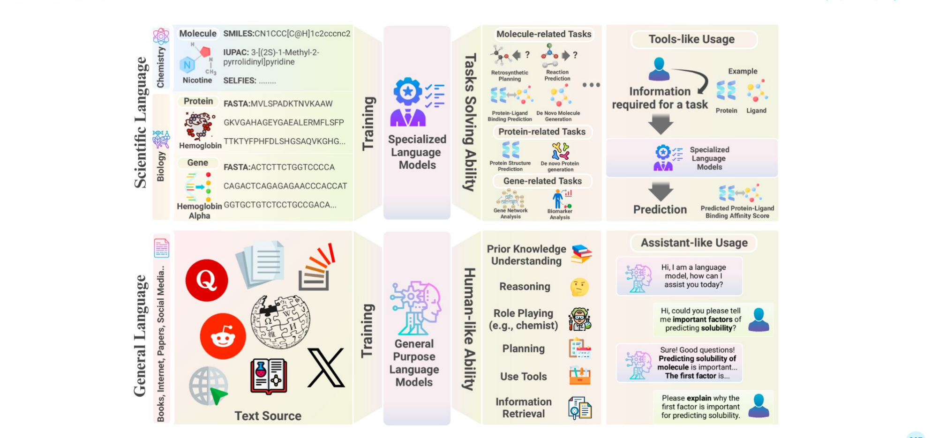
도입
LLM이 신약개발 전주기에 들어오는 지점
▷ Target ID → Hit/Lead → 최적화 → 전임상 → 임상: 각 단계에 LLM·에이전트가 접목. 오늘은 그 '언어모델' 자체의 원리부터.
Ref. 박혜진 교안(202507) · 도식 인용 · AI in Drug Discovery overview
5/64

Slide 6
PART A
일반 LLM 원리
다음 토큰 예측 → RNN → Attention → Transformer → GPT/BERT → 정렬(RLHF)
6/64

Slide 7
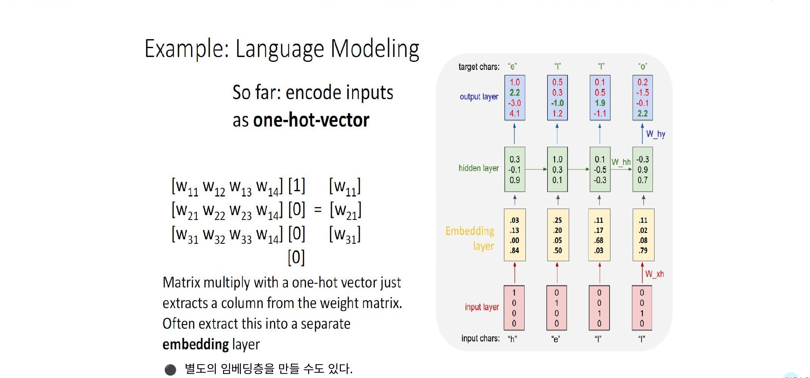
A · 언어모델
언어모델 = 다음 문자/토큰 예측 (char-LM 예시)
▷ 'hello'를 한 글자씩: 지금까지 입력으로 다음 글자를 확률 예측 → 샘플링 → 다시 입력. 이 '자기회귀'가 GPT의 뿌리.
Ref. 박혜진 교안(202507) · 도식 인용
7/64

Slide 8
A · 자기회귀
언어모델의 수식 — 자기회귀 밀도모델
autoregressive LM
p(x) = ∏ᵢ p(xᵢ | x₁ … xᵢ₋₁) # chain rule (다음 토큰 예측)
학습: L = −Σᵢ log p(xᵢ | x_{<i}) # 자기지도(라벨 불필요)
생성: start → 샘플링 → 피드백 → 반복 # 한 토큰씩
▶ 문장 확률 = 각 토큰 확률의 곱. '다음 단어 맞히기'를 끝까지 이어붙인 것 — 요약·추론·번역도 이 목표의 부산물
쉽게
언어모델 = '지금까지의 말'을 보고 '다음 단어'를 확률로 맞히는 것. 방대한 문장으로 자기지도 학습 → 맞힌 단어를 다시 입력에 붙여 반복하면 글이 생성된다.
Ref. Bengio et al. 2003; Radford et al. 2019 (GPT-2)
8/64

Slide 9
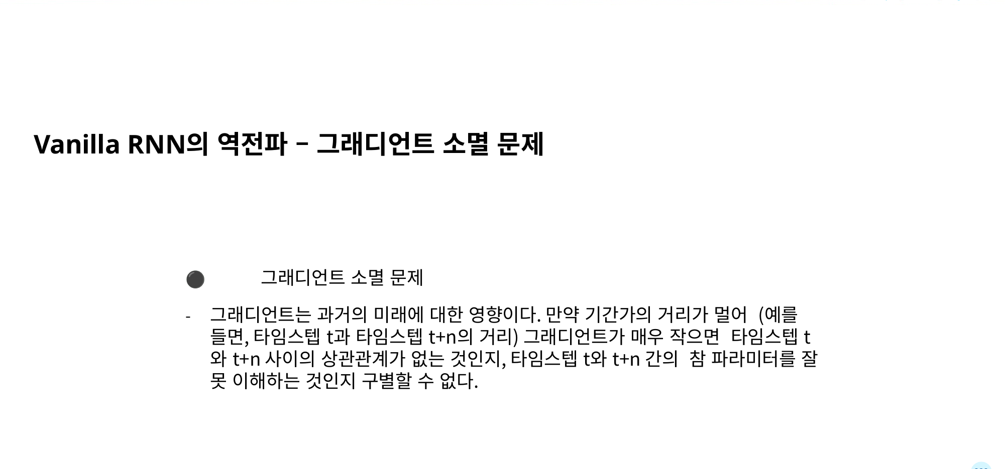
A · RNN
RNN 역전파 — 그래디언트 소멸 문제
▷ 같은 가중치 Wₕ를 시점마다 반복 곱 → 긴 문장에서 그래디언트가 0에 수렴(소멸) 또는 발산(폭발). 앞부분을 '잊는다'.
Ref. 박혜진 교안(202507) · 도식 인용 · CS231n
9/64

Slide 10
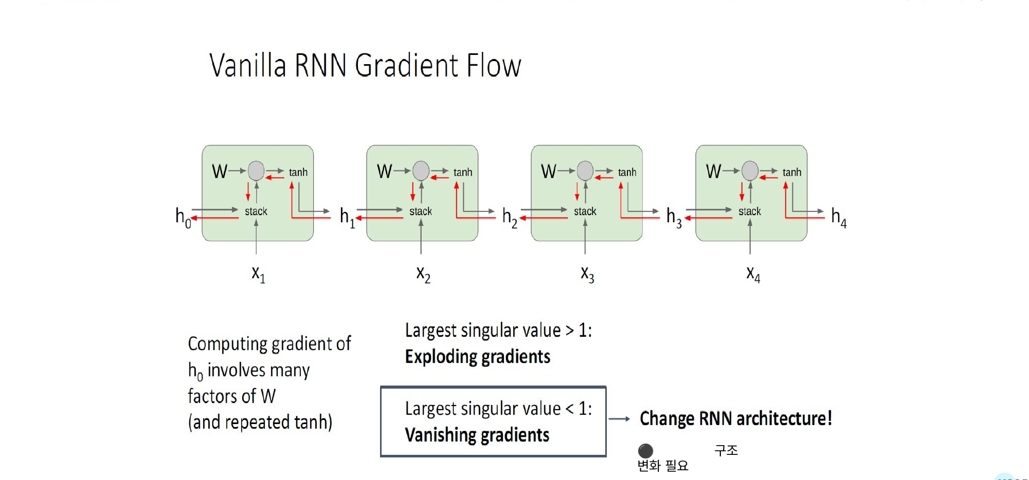
A · RNN
vanishing / exploding → 구조를 바꾸자
▷ 폭발은 gradient clipping으로, 소멸은 '구조 변경'으로 해결 → LSTM 등장.
Ref. 박혜진 교안(202507) · 도식 인용 · CS231n
10/64

Slide 11
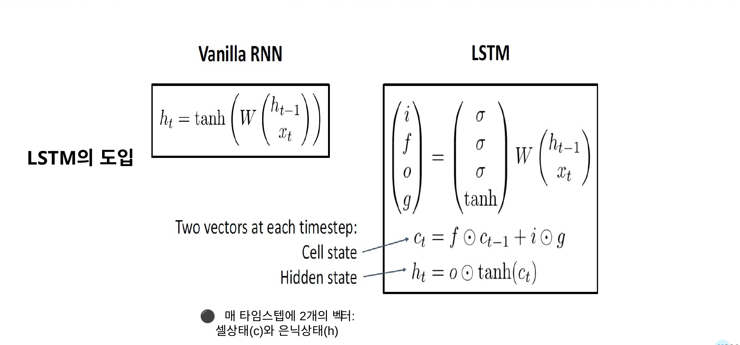
A · LSTM
LSTM — 게이트가 있는 기억 셀
▷ cell state(기억 고속도로) + forget·input·output 게이트(0~1 수도꼭지). 덧셈적 갱신으로 장기 의존성 보존.
Ref. 박혜진 교안(202507) · 도식 인용
11/64

Slide 12
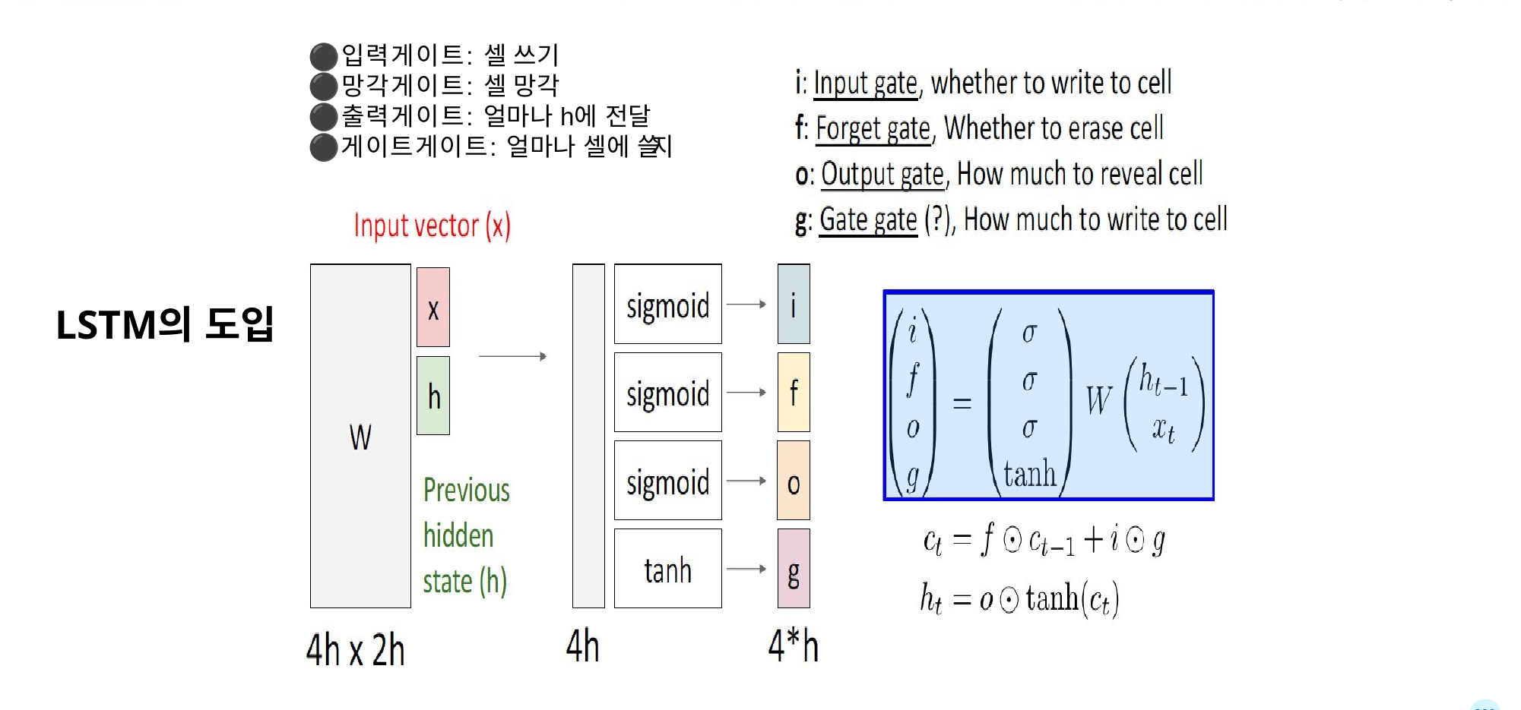
A · LSTM
LSTM 게이트 상세 — 무엇을 지우고·저장하고·내보낼까
▷ 매 시점 4개 게이트 계산. GRU(Cho 2014)는 게이트 2개로 단순화. 그래도 '순차 처리'라 병렬 불가 → 느림.
Ref. 박혜진 교안(202507) · 도식 인용
12/64

Slide 13
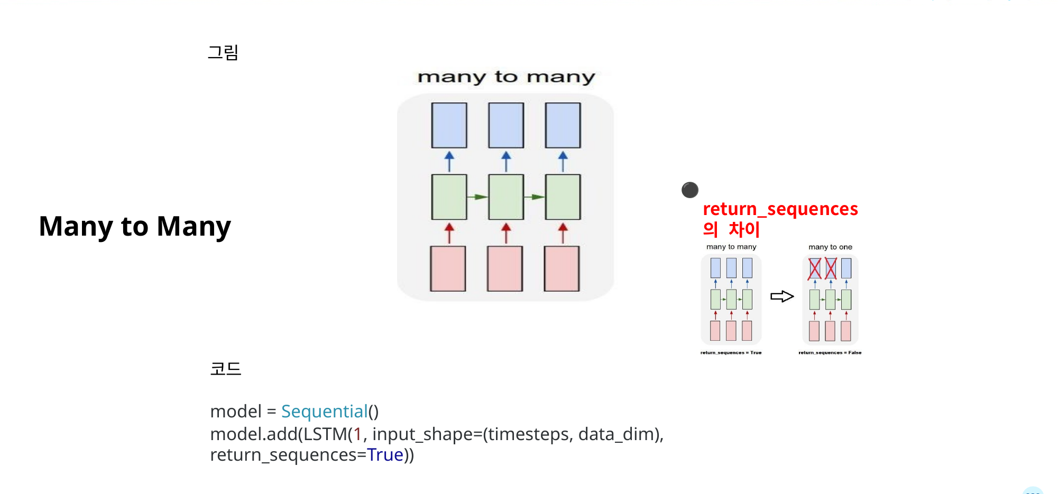
A · seq2seq
시퀀스 처리 패턴 — one/many-to-one/many
▷ 입력·출력 길이 조합(감성분류=many-to-one, 번역=many-to-many). 번역·요약을 위한 Encoder–Decoder로 이어진다.
Ref. 박혜진 교안(202507) · 도식 인용
13/64

Slide 14
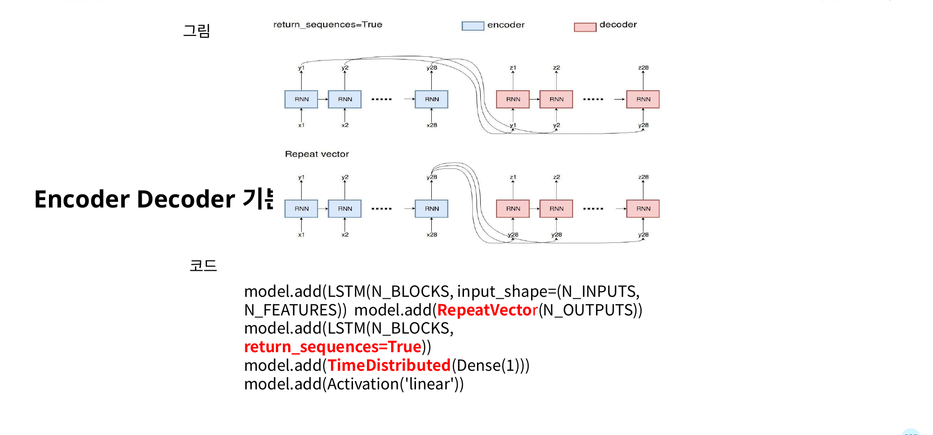
A · seq2seq
Encoder–Decoder — 문맥벡터로 압축
▷ 인코더가 입력을 하나의 벡터로 압축→디코더가 출력 생성. 문제: 긴 문장을 벡터 하나에 다 담는 '병목' → Attention.
Ref. 박혜진 교안(202507) · 도식 인용 · Sutskever et al. 2014
14/64

Slide 15
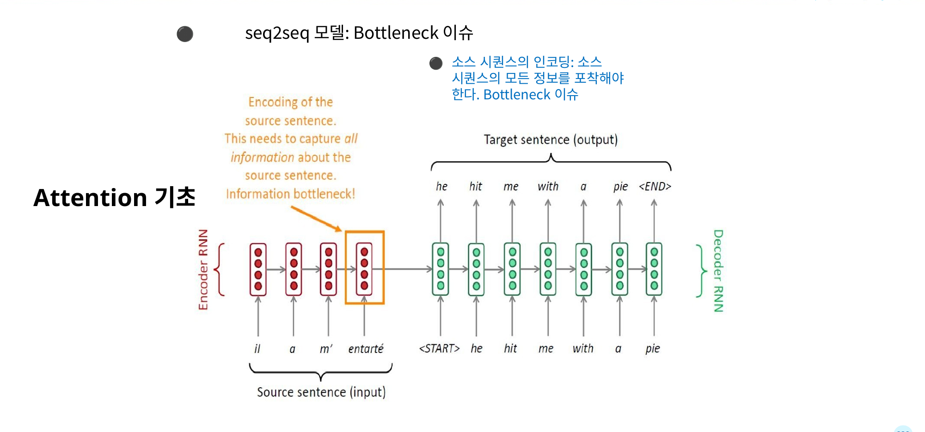
A · Attention
Attention 기초 — seq2seq 병목을 푼다
▷ 디코더가 매 스텝 '원문의 어디를 볼지' 가중(attention) → 고정벡터 병목 해소. Transformer의 직전 단계.
Ref. 박혜진 교안(202507) · 도식 인용
15/64

Slide 16
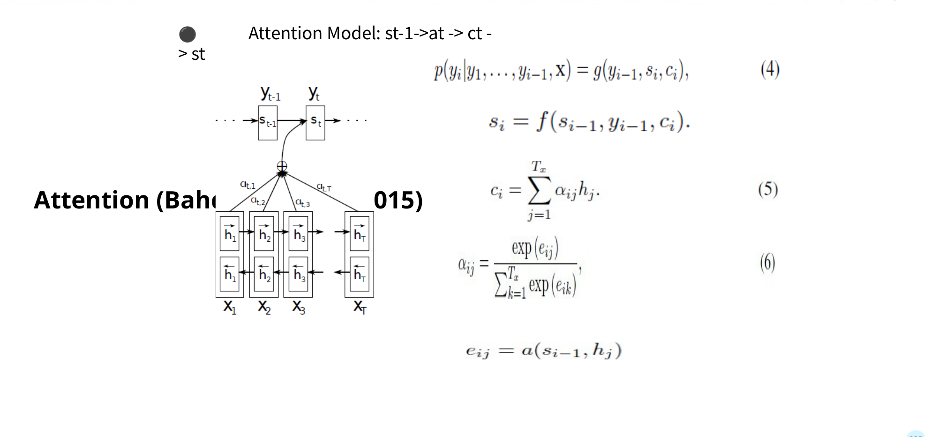
A · Attention
Attention (Bahdanau et al. 2015) — additive
▷ 정렬점수 e=vᵀtanh(W₁h+W₂s) → softmax → 가중합(context). 학습형 정렬.
Ref. 박혜진 교안(202507) · 도식 인용 · Bahdanau et al. 2015
16/64

Slide 17
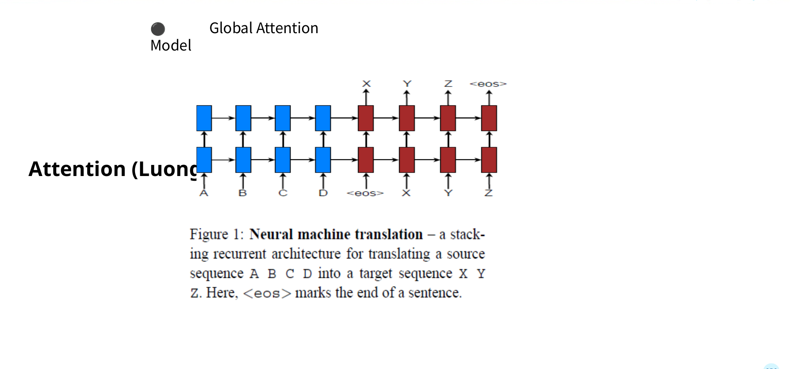
A · Attention
Attention (Luong et al. 2015) — dot / global·local
▷ 내적(dot) 기반 점수로 단순·효율화. global vs local attention 구분.
Ref. 박혜진 교안(202507) · 도식 인용 · Luong et al. 2015
17/64

Slide 18
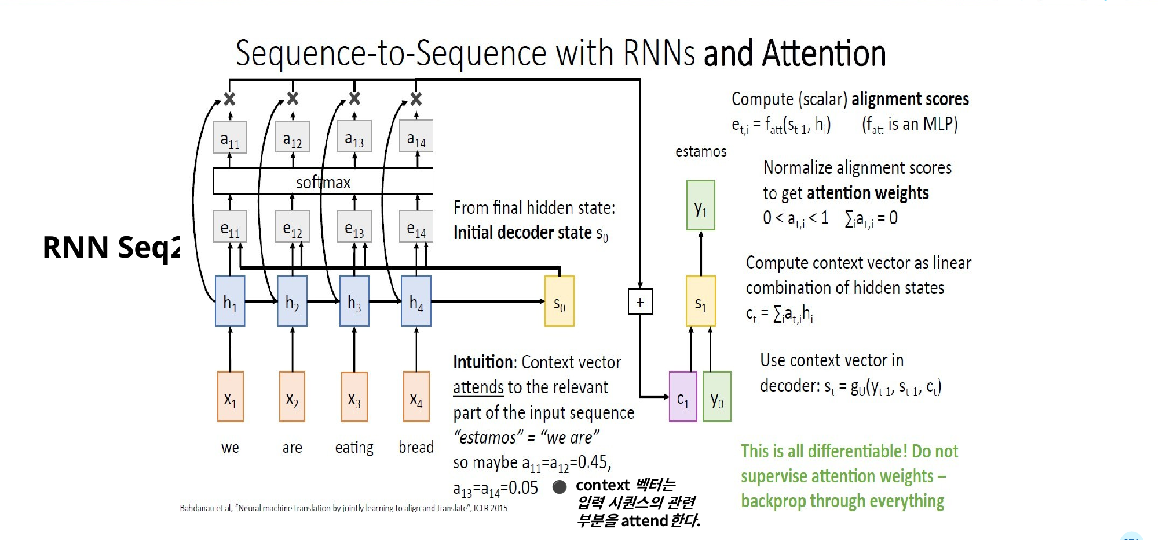
A · seq2seq+Attn
Sequence-to-Sequence with RNNs and Attention
▷ 인코더 은닉상태들 ↔ 디코더가 매 스텝 정렬점수→softmax→context 생성. 병목 없이 원문 전체를 참조.
Ref. 박혜진 교안(202507) · 도식 인용 · CS231n
18/64

Slide 19
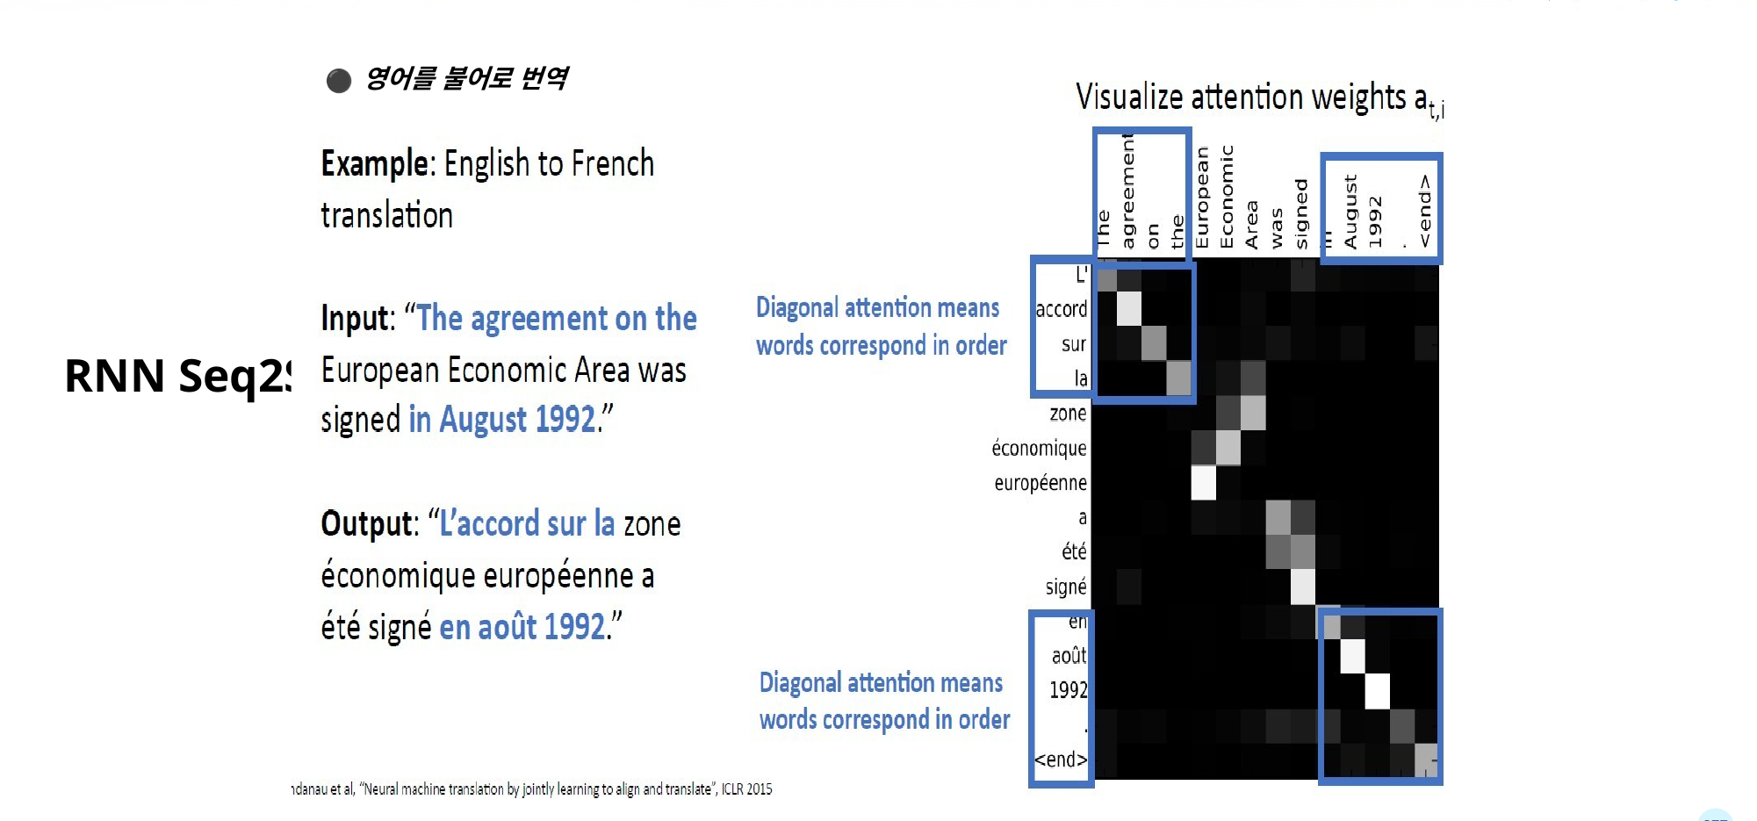
A · Attention
attention 가중치 시각화 — 번역 정렬
▷ 어느 입력 단어에 얼마나 주목했는지 히트맵으로. 대각선=순차 대응, 오프대각=어순 재배열(불어↔영어).
Ref. 박혜진 교안(202507) · 도식 인용
19/64

Slide 20
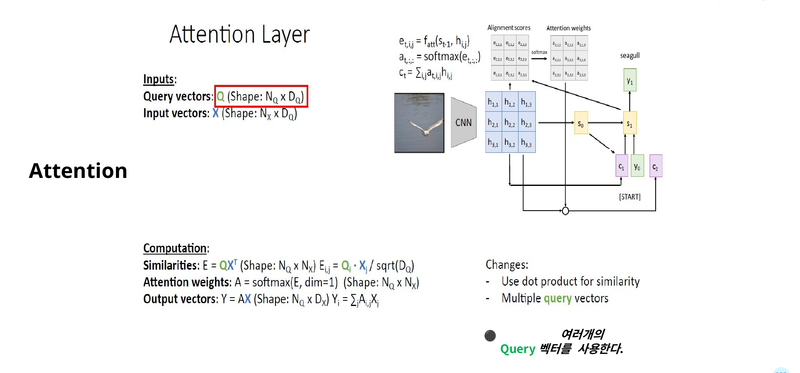
A · Q·K·V
Attention Layer — Query·Key·Value 일반화
▷ 검색어(Q)로 색인(K)을 훑어 관련 내용(V)을 가중합. 이 일반화가 self-attention으로.
Ref. 박혜진 교안(202507) · 도식 인용 · CS231n
20/64

Slide 21
A · self-attention
self-attention 핵심 수식 — Q·K·V
Attention(Q,K,V) = softmax(QKᵀ / √dₖ) V
Query=찾는 것, Key=색인, Value=내용 (도서관 비유)
Q·K 유사도로 '어느 토큰에 주목할지' → softmax
÷√dₖ: 내적이 커져 softmax 포화(기울기 소실)되는 것 방지
모든 토큰이 서로를 '동시에' 참조 → 병렬·장거리 O(1)
쉽게
검색어(Q)로 색인(K)을 뒤져 관련 내용(V)을 섞어 요약 — 그게 attention. RNN처럼 순서를 기다리지 않아 빠르고 먼 단어도 직접 참조. 부담은 O(n²)(2교시 긴 문맥·RAG로 연결).
Ref. Vaswani et al. 2017 (Attention Is All You Need)
21/64

Slide 22
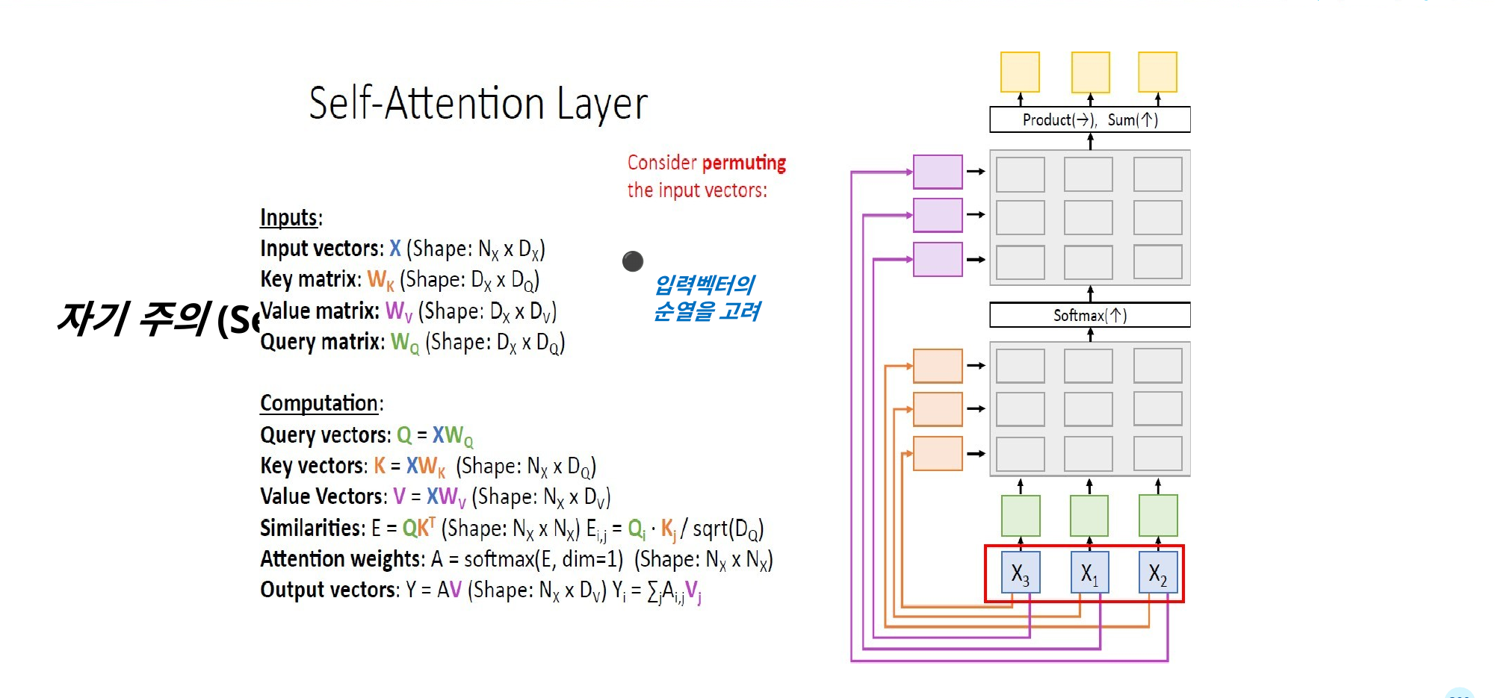
A · self-attention
Self-Attention Layer
▷ 입력 벡터마다 자기 자신의 Q/K/V를 만들어 서로 참조. 순서 정보는 positional encoding으로 주입.
Ref. 박혜진 교안(202507) · 도식 인용 · CS231n
22/64

Slide 23
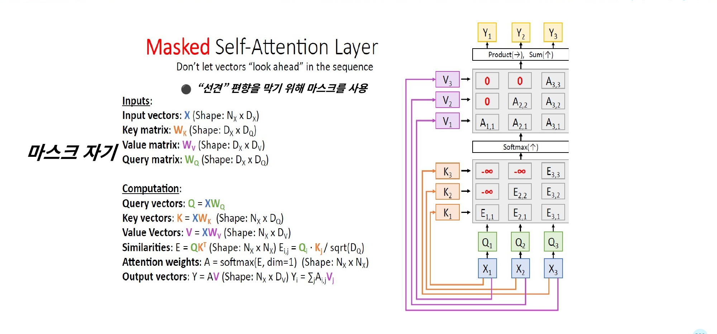
A · self-attention
Masked Self-Attention — '미래 훔쳐보기' 차단
▷ 생성(디코더)에서는 미래 토큰을 못 보게 마스킹. GPT류 자기회귀 생성의 핵심.
Ref. 박혜진 교안(202507) · 도식 인용 · CS231n
23/64

Slide 24
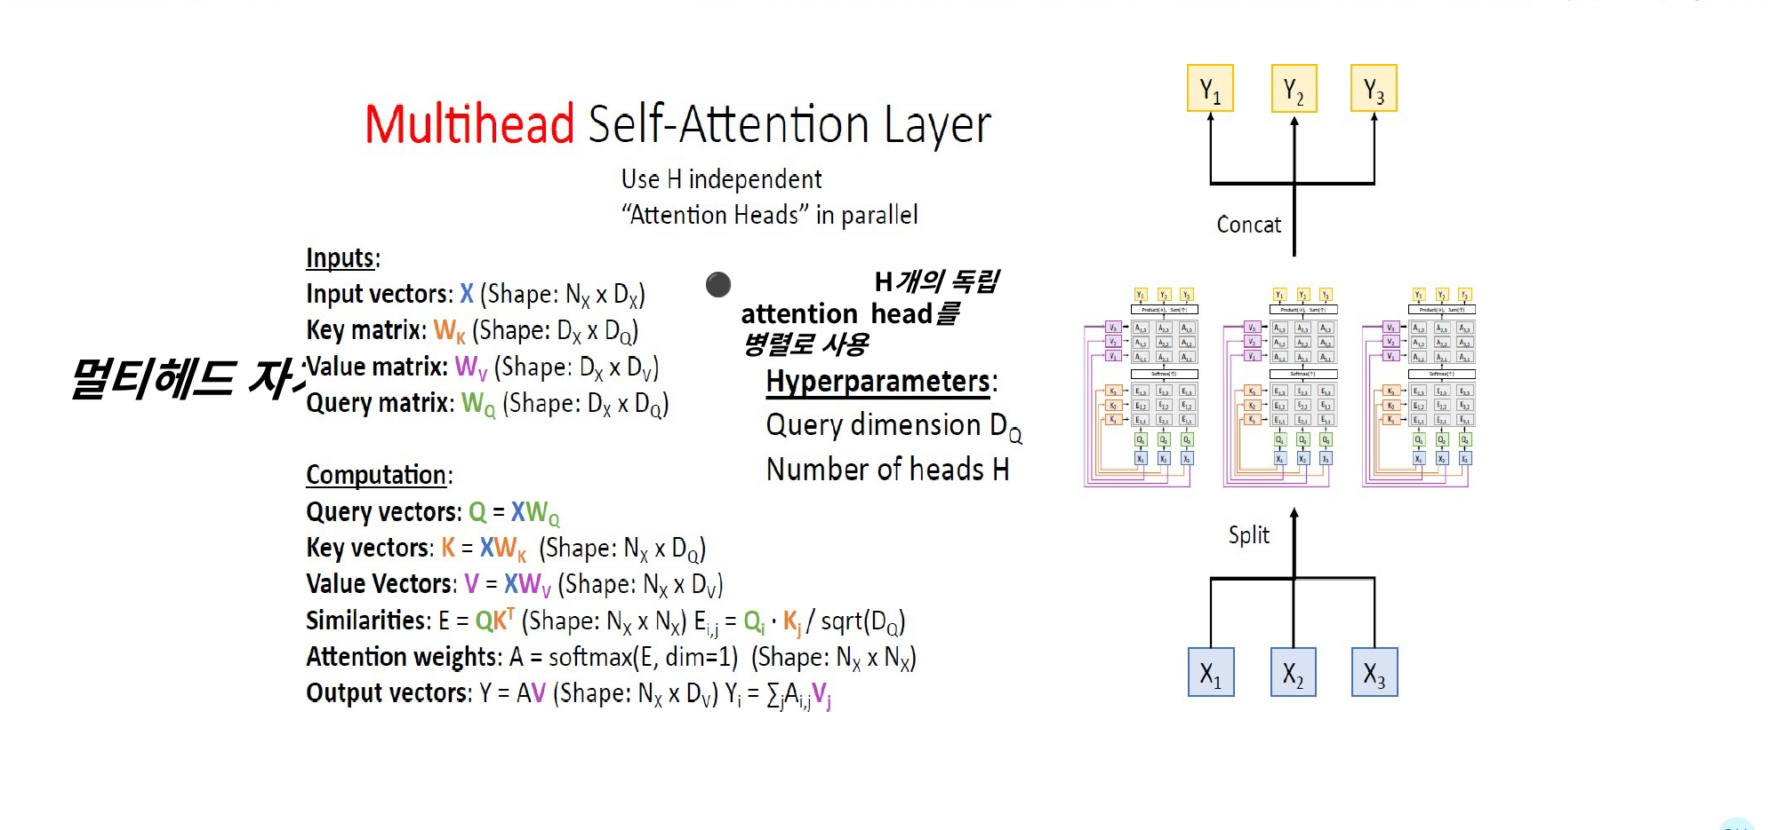
A · self-attention
Multi-head Self-Attention — 여러 관점 병렬
▷ H개 head가 각각 다른 관계(문법·의미·장거리)를 병렬 포착 → concat. 차원을 H로 나눠 총 연산은 single-head와 비슷.
Ref. 박혜진 교안(202507) · 도식 인용 · CS231n
24/64

Slide 25
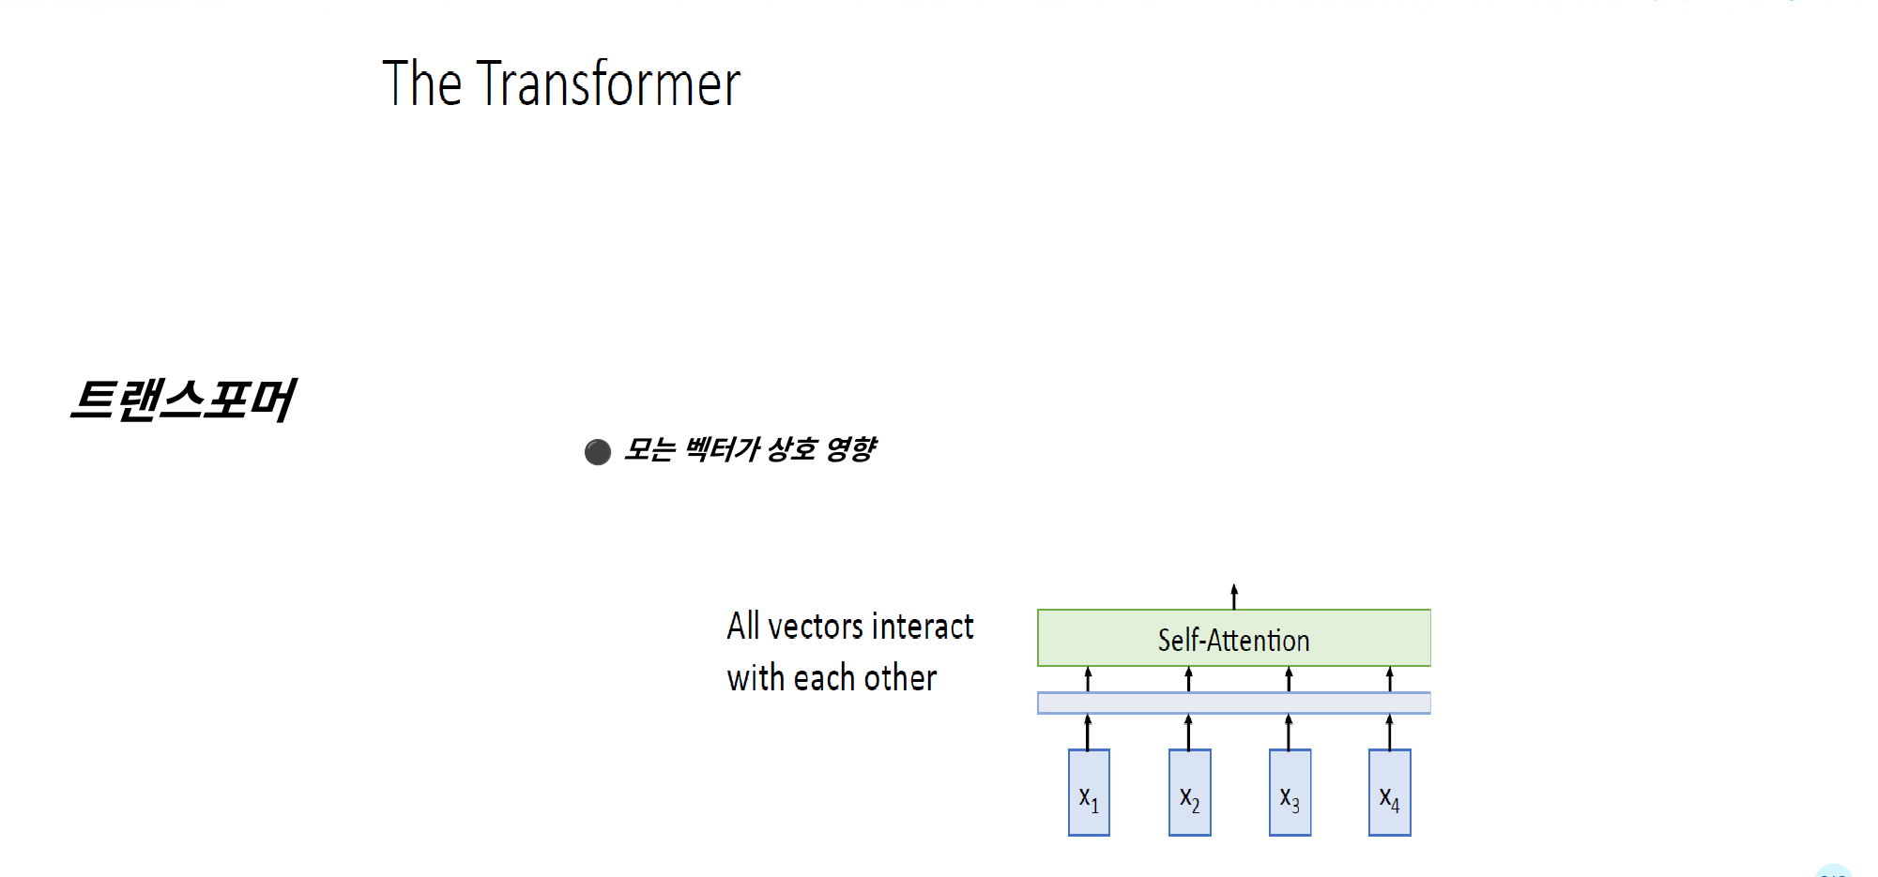
A · Transformer
The Transformer — attention으로 병렬·장거리
▷ RNN 순차 처리를 self-attention으로 대체 → 병렬 학습 + 장거리 O(1). 이 블록을 깊게 쌓고 인터넷 규모 학습 = GPT/BERT/LLM.
Ref. 박혜진 교안(202507) · 도식 인용 · Vaswani et al. 2017
25/64

Slide 26
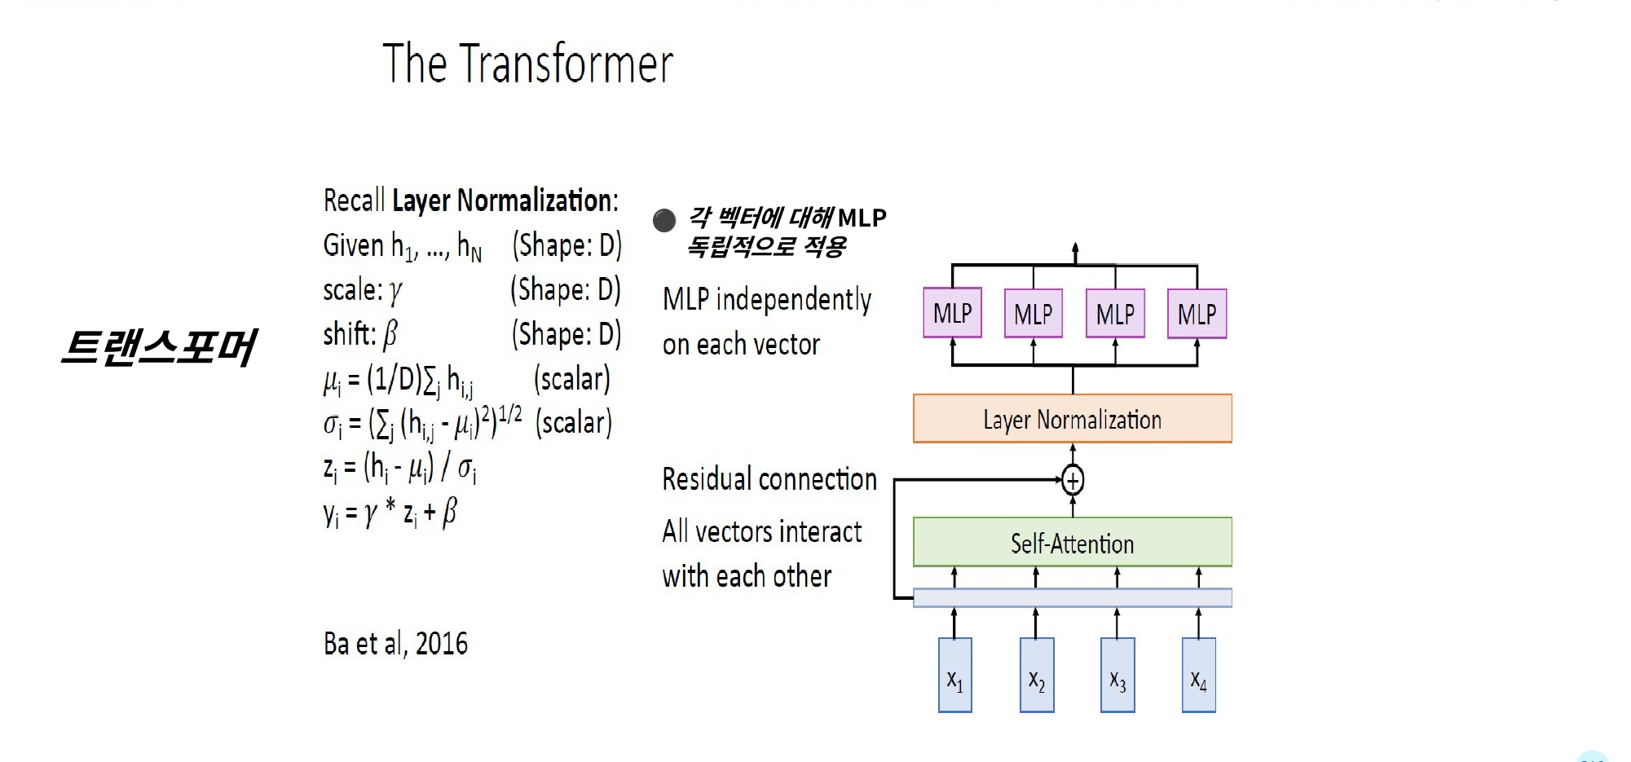
A · Transformer
Transformer 블록 — residual · LayerNorm
▷ residual(skip)=그래디언트 고속도로, LayerNorm=층 분포 안정화. 두 장치 덕에 수십~수백 층을 안정적으로 쌓는다.
Ref. 박혜진 교안(202507) · 도식 인용 · Vaswani 2017; Ba 2016
26/64

Slide 27
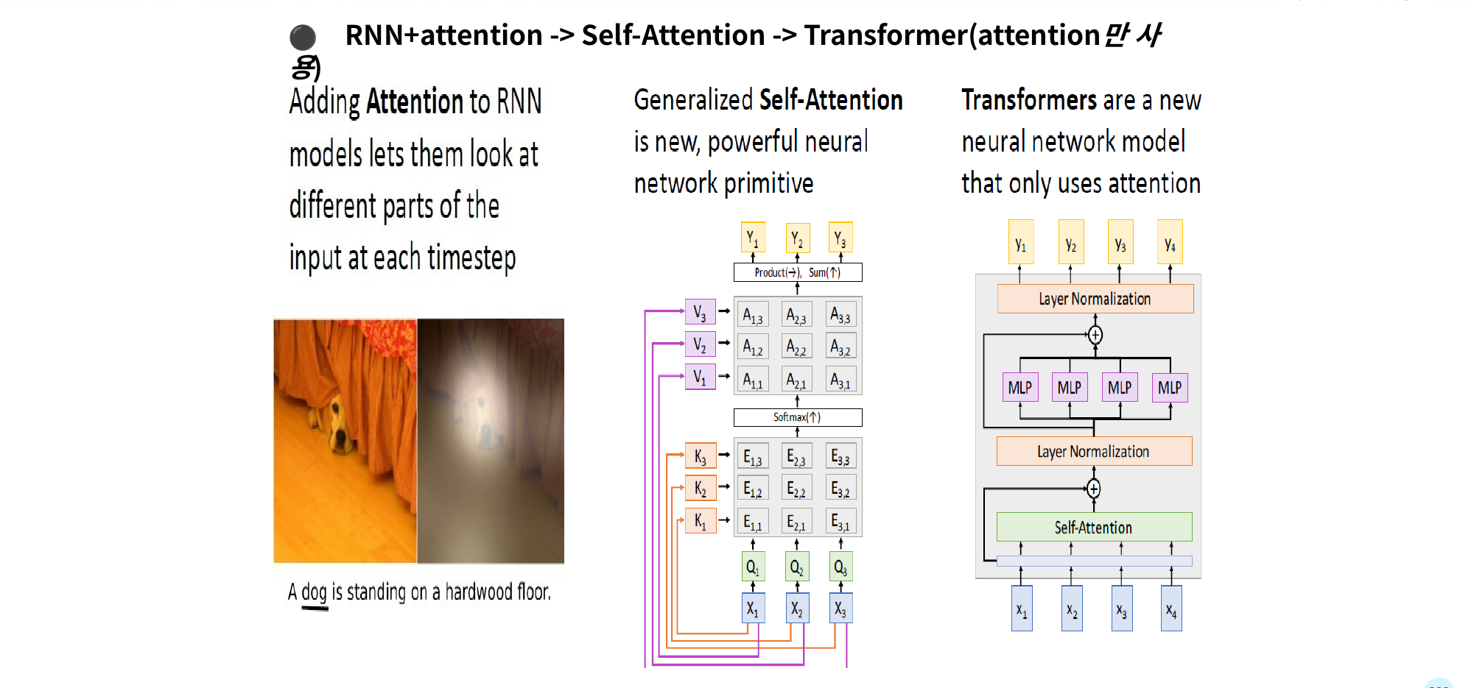
A · 정리
Adding Attention → Self-Attention → Transformer
▷ RNN에 attention을 붙이는 단계 → self-attention → 순수 Transformer. 세 단계의 진화를 한 장으로.
Ref. 박혜진 교안(202507) · 도식 인용 · CS231n
27/64

Slide 28
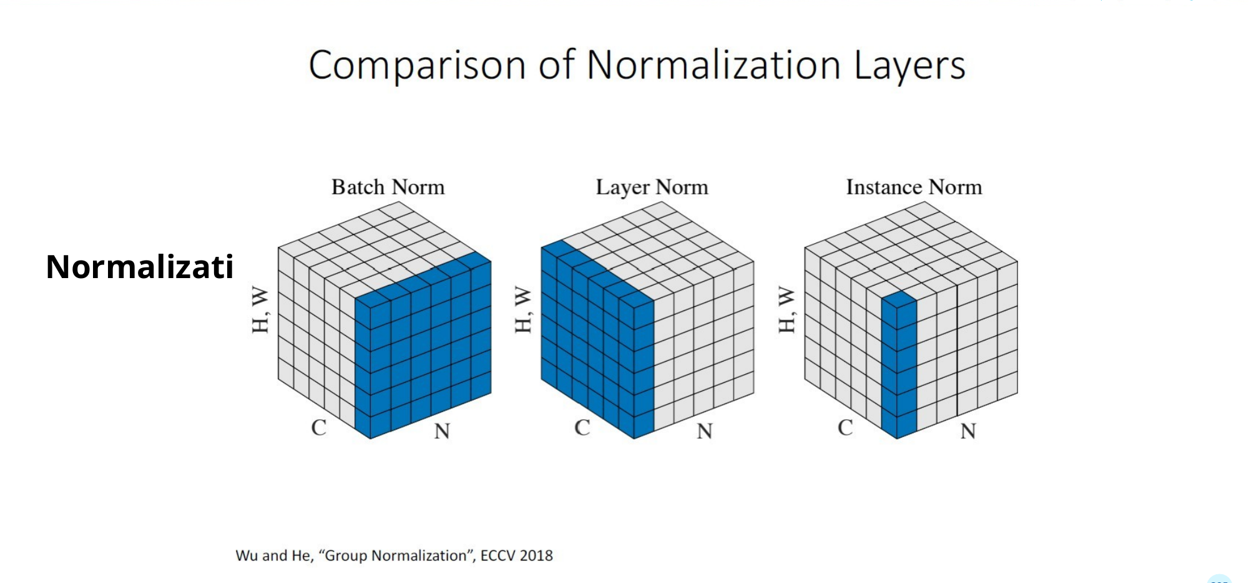
A · 정규화
정규화 비교 — Batch / Layer / Instance / Group
▷ Transformer는 토큰별 LayerNorm 채택(batch 크기·순서에 무관). 최근 LLM은 Pre-LN(서브층 앞 정규화)이 표준.
Ref. 박혜진 교안(202507) · 도식 인용
28/64

Slide 29
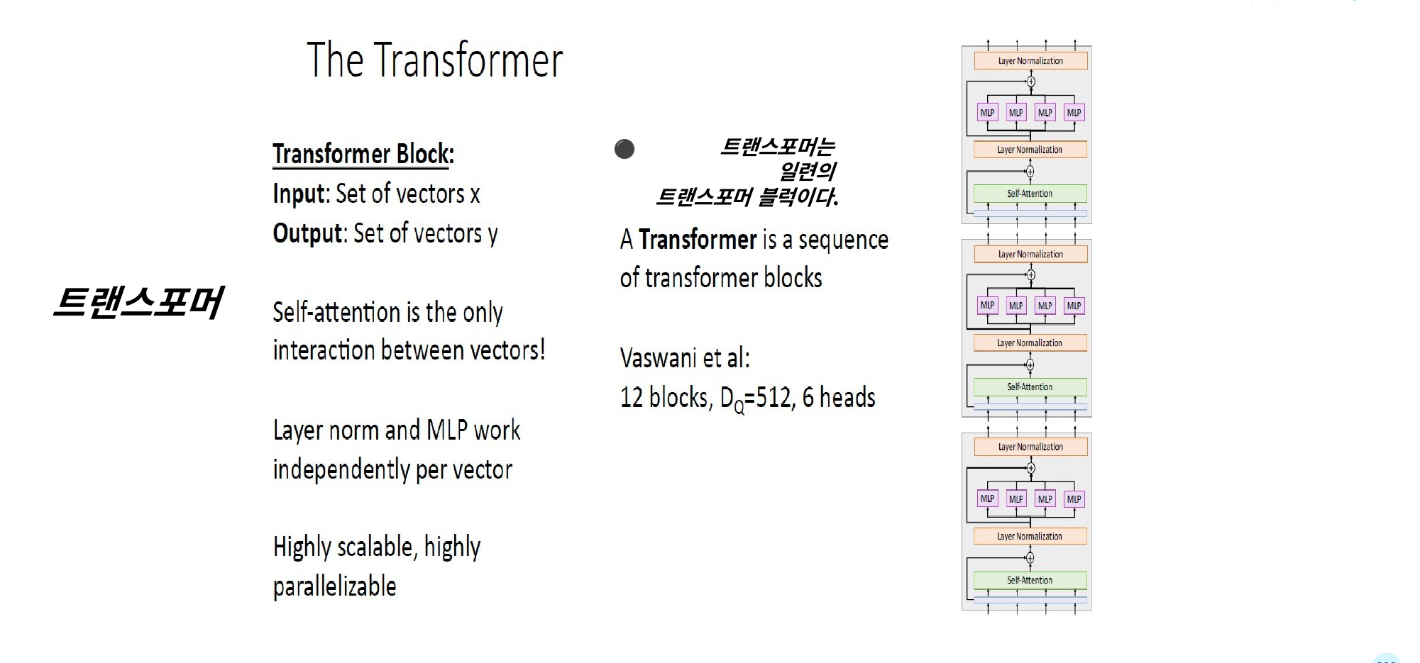
A · 전이학습
전이학습 — 사전학습 → 미세조정
▷ 대규모 비지도 사전학습으로 범용 표현 습득 → 소규모 라벨로 과제 적응. 실무는 프롬프팅→PEFT(LoRA)→full 순으로 필요만큼.
Ref. 박혜진 교안(202507) · 도식 인용
29/64

Slide 30
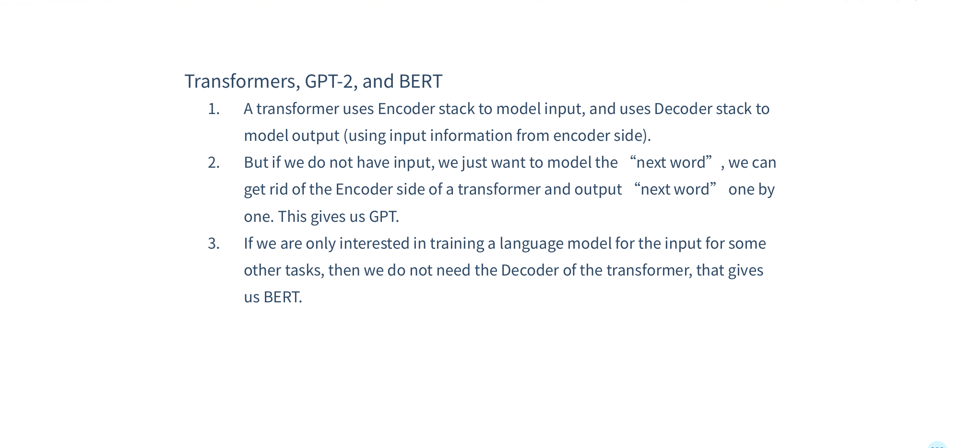
A · GPT/BERT
Transformers, GPT-2, and BERT
▷ 같은 Transformer, 다른 사용: GPT=decoder(생성), BERT=encoder(이해). 사전학습 목적함수가 용도를 가른다.
Ref. 박혜진 교안(202507) · 도식 인용
30/64

Slide 31
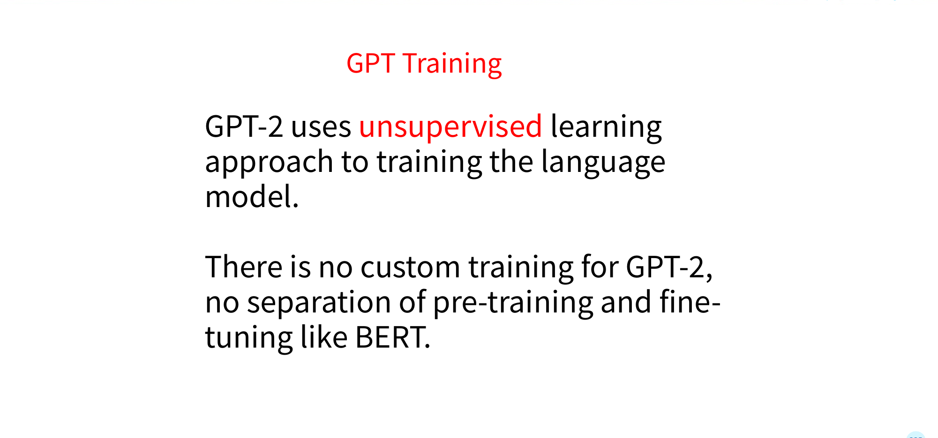
A · GPT
GPT 학습 — 비지도(사전학습=미세조정 분리 없음)
▷ GPT-2는 대규모 텍스트로 '다음 토큰 예측'만 학습. 별도 태스크 학습 없이 프롬프트로 다양한 작업 수행.
Ref. 박혜진 교안(202507) · 도식 인용
31/64

Slide 32
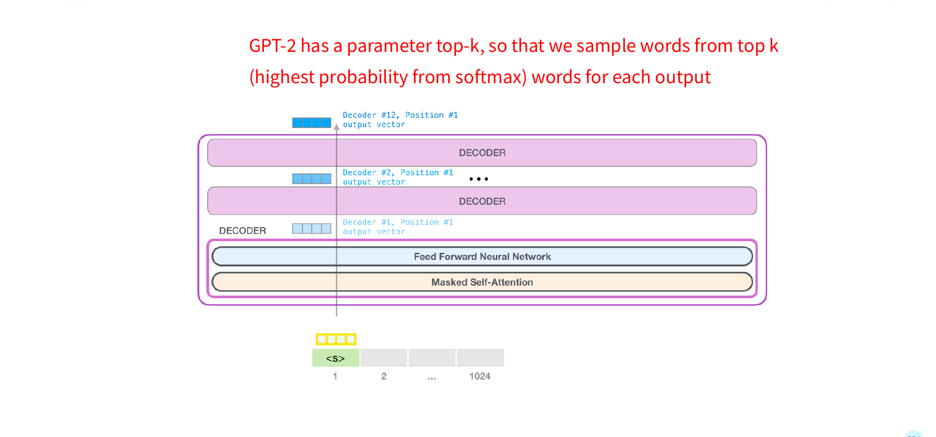
A · GPT
GPT-2 생성 — top-k 샘플링
▷ 매 스텝 상위 k개 후보에서 샘플링(다양성·안정성 균형). temperature·top-p와 함께 생성 제어.
Ref. 박혜진 교안(202507) · 도식 인용
32/64

Slide 33
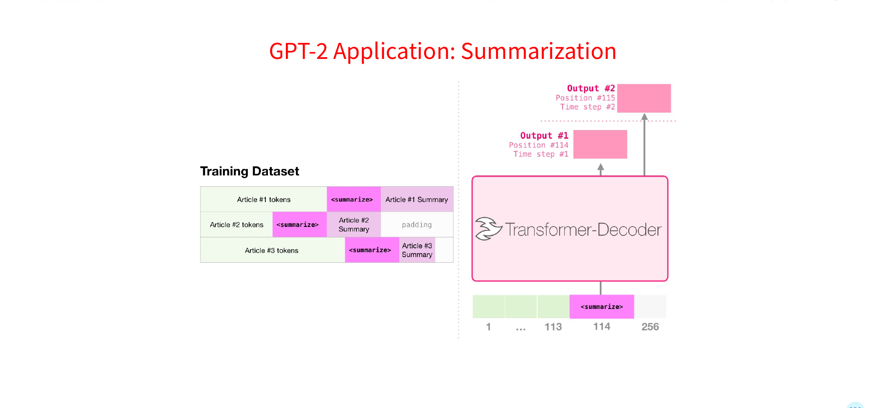
A · GPT
GPT-2 응용 — 번역·요약
▷ 별도 학습 없이 프롬프트만으로 번역·요약 수행(in-context). 대형화가 만든 사용법.
Ref. 박혜진 교안(202507) · 도식 인용
33/64

Slide 34
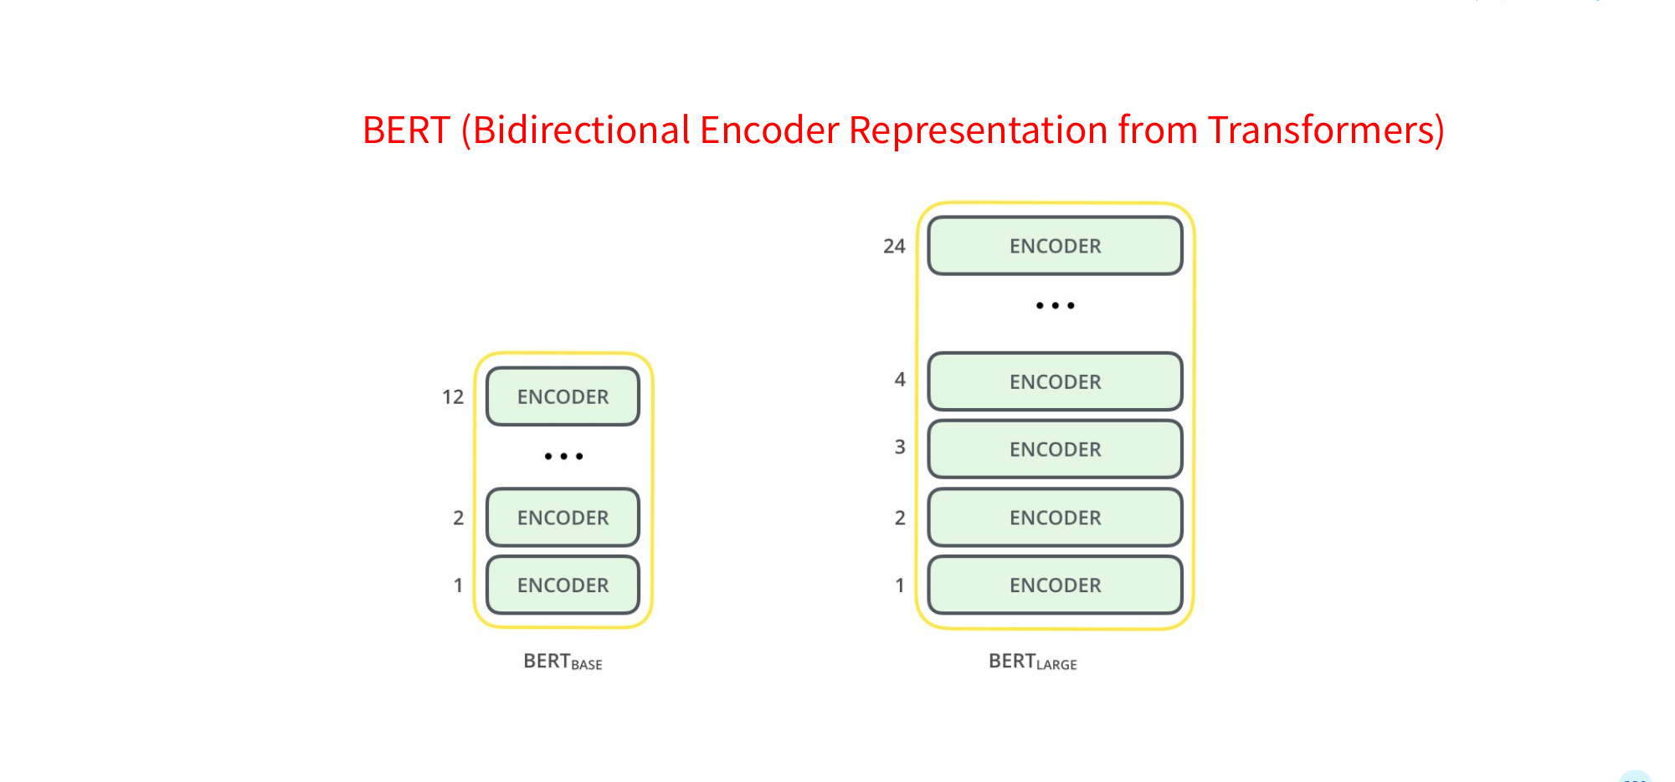
A · BERT
BERT — 양방향 인코더 표현
▷ 양쪽 문맥을 동시에 보는 인코더(이해·분류에 강함). 입력 차원 512, [CLS]/[SEP] 토큰 구조.
Ref. 박혜진 교안(202507) · 도식 인용 · Devlin et al. 2019
34/64

Slide 35
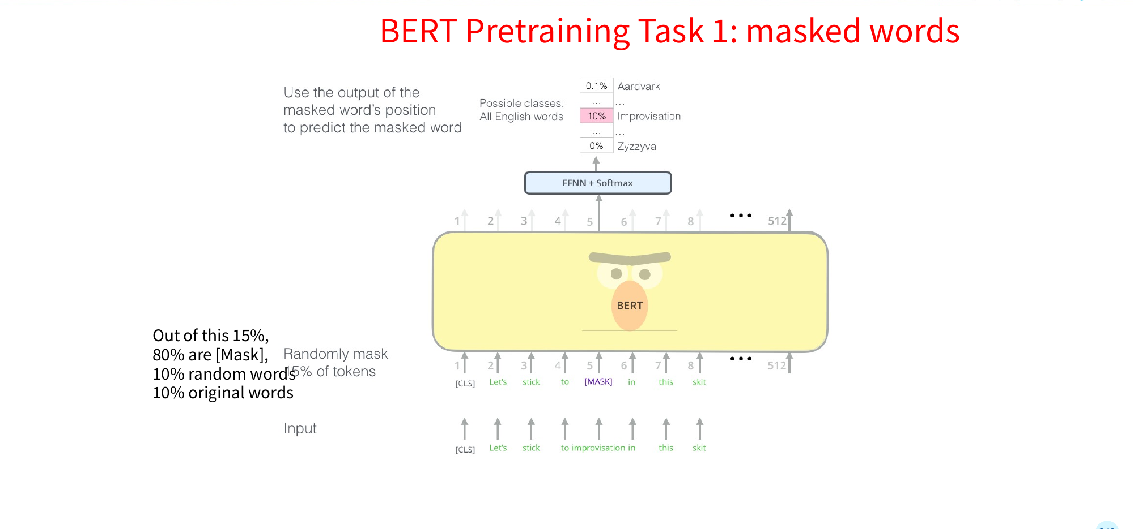
A · BERT
BERT 사전학습 ① Masked LM
▷ 입력의 15%를 가리고 복원(양방향 문맥 활용). GPT의 '다음 토큰'과 대비되는 '가린 토큰' 예측.
Ref. 박혜진 교안(202507) · 도식 인용 · Devlin 2019
35/64

Slide 36
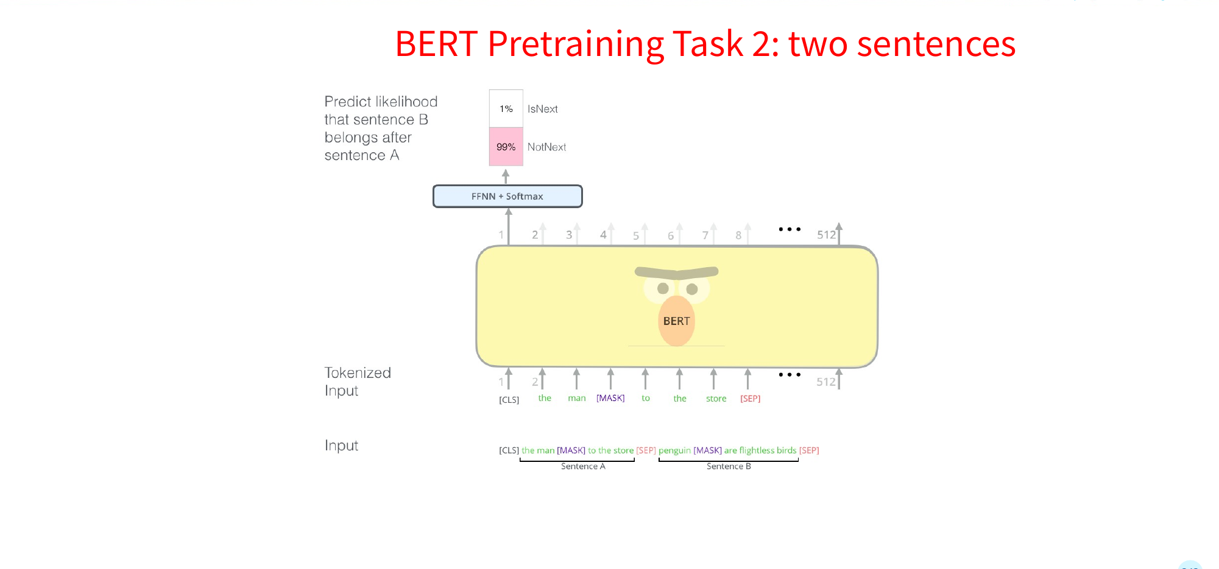
A · BERT
BERT 사전학습 ② Next Sentence Prediction
▷ 두 문장이 이어지는지 판별(문장 관계 학습). 50% 진짜 후속 / 50% 무작위.
Ref. 박혜진 교안(202507) · 도식 인용 · Devlin 2019
36/64

Slide 37
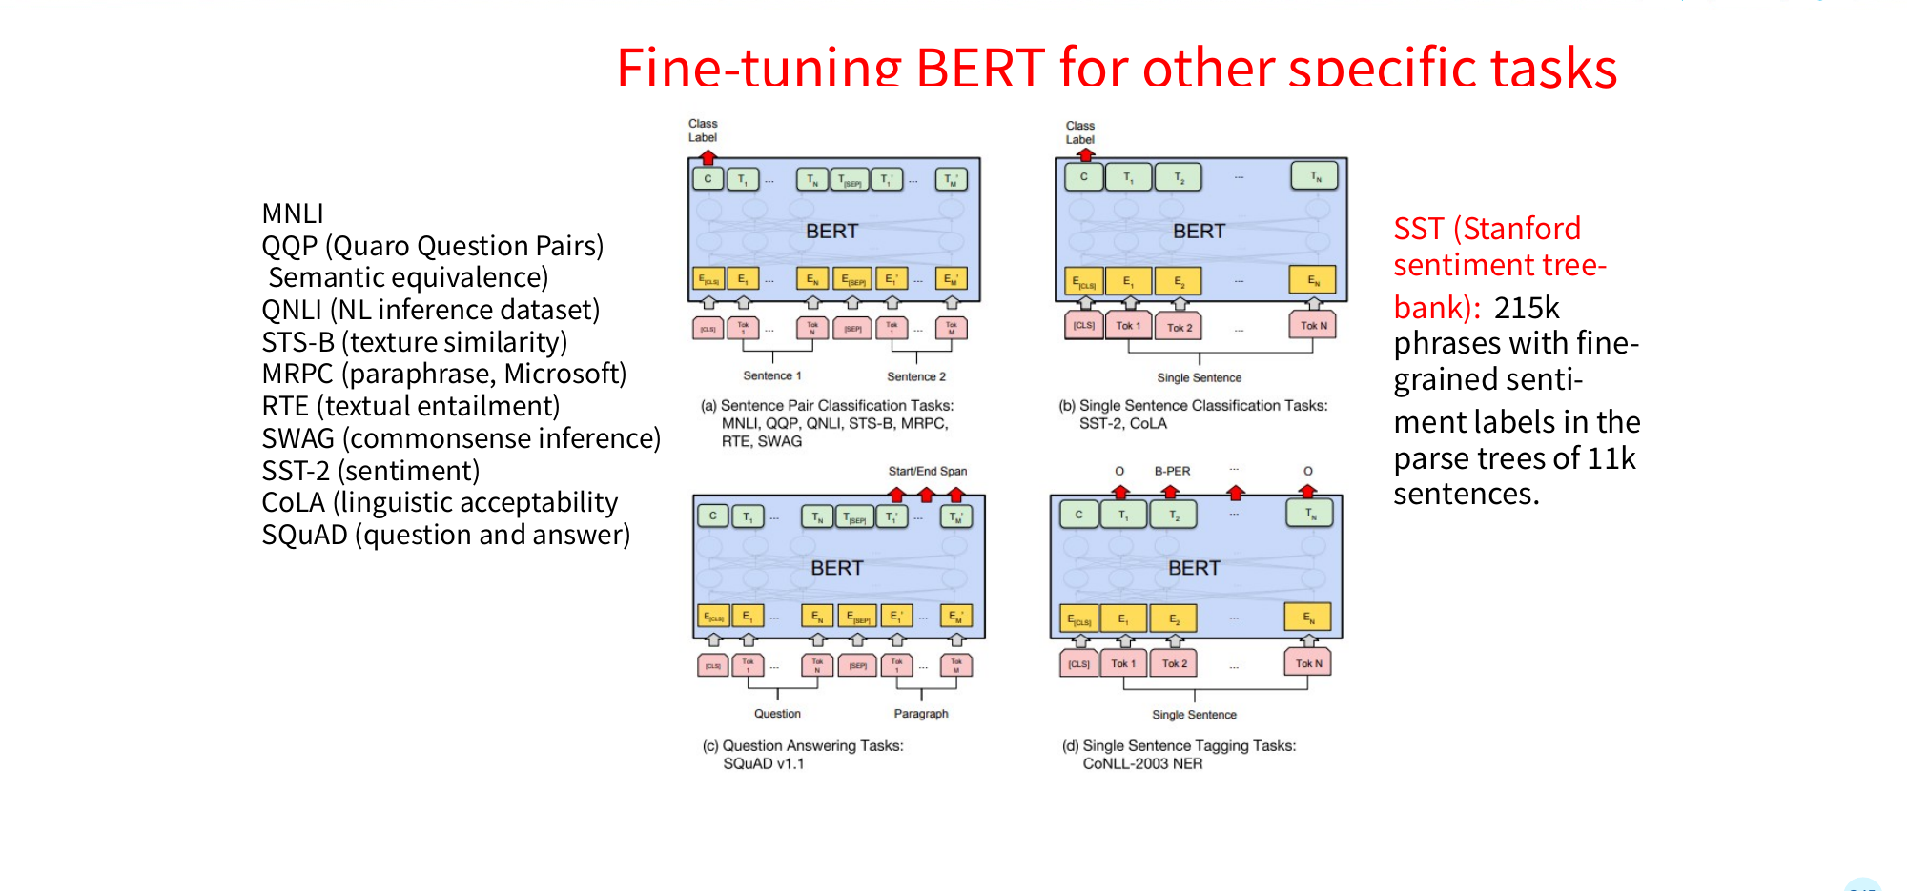
A · BERT
BERT 미세조정 — 다양한 다운스트림
▷ [CLS] 표현 위에 작은 head를 얹어 분류·NER·QA 등으로 적응. 사전학습→미세조정 패러다임의 대표.
Ref. 박혜진 교안(202507) · 도식 인용 · Devlin 2019
37/64

Slide 38
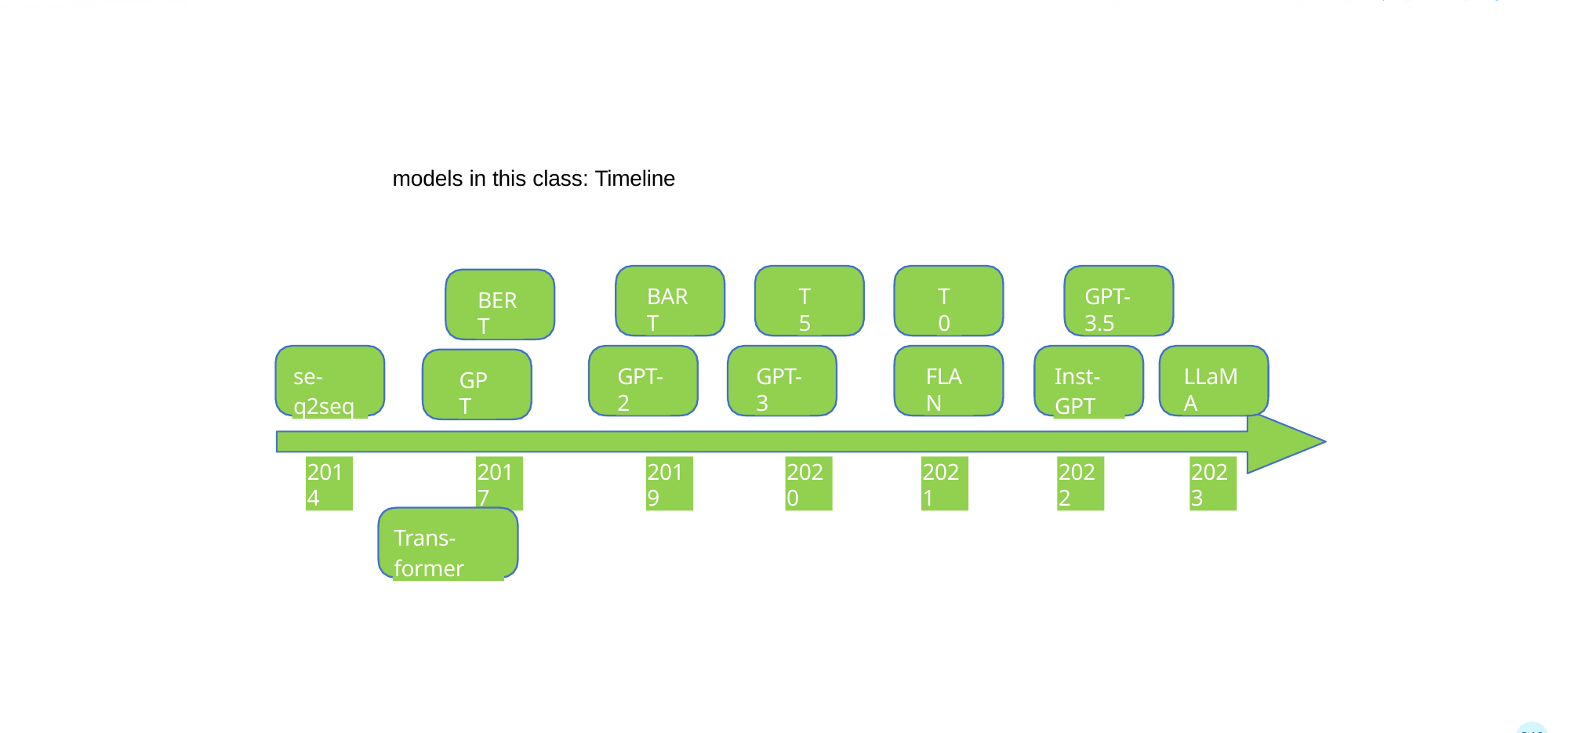
A · 계보
모델 계보 타임라인 — BERT·GPT·T5·FLAN
▷ 2017 Transformer 이후 encoder(BERT)·decoder(GPT)·enc-dec(T5/BART) 세 갈래. 최근 대형 LLM은 decoder-only 우세.
Ref. 박혜진 교안(202507) · 도식 인용
38/64

Slide 39
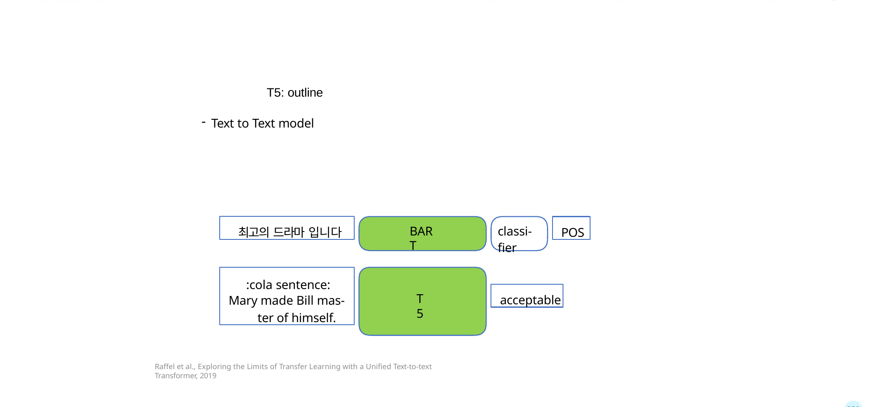
A · T5
T5 — 모든 과제를 text-to-text로
▷ 번역·요약·분류를 전부 '텍스트→텍스트'로 통일. span corruption으로 사전학습.
Ref. 박혜진 교안(202507) · 도식 인용 · Raffel et al. 2020
39/64

Slide 40
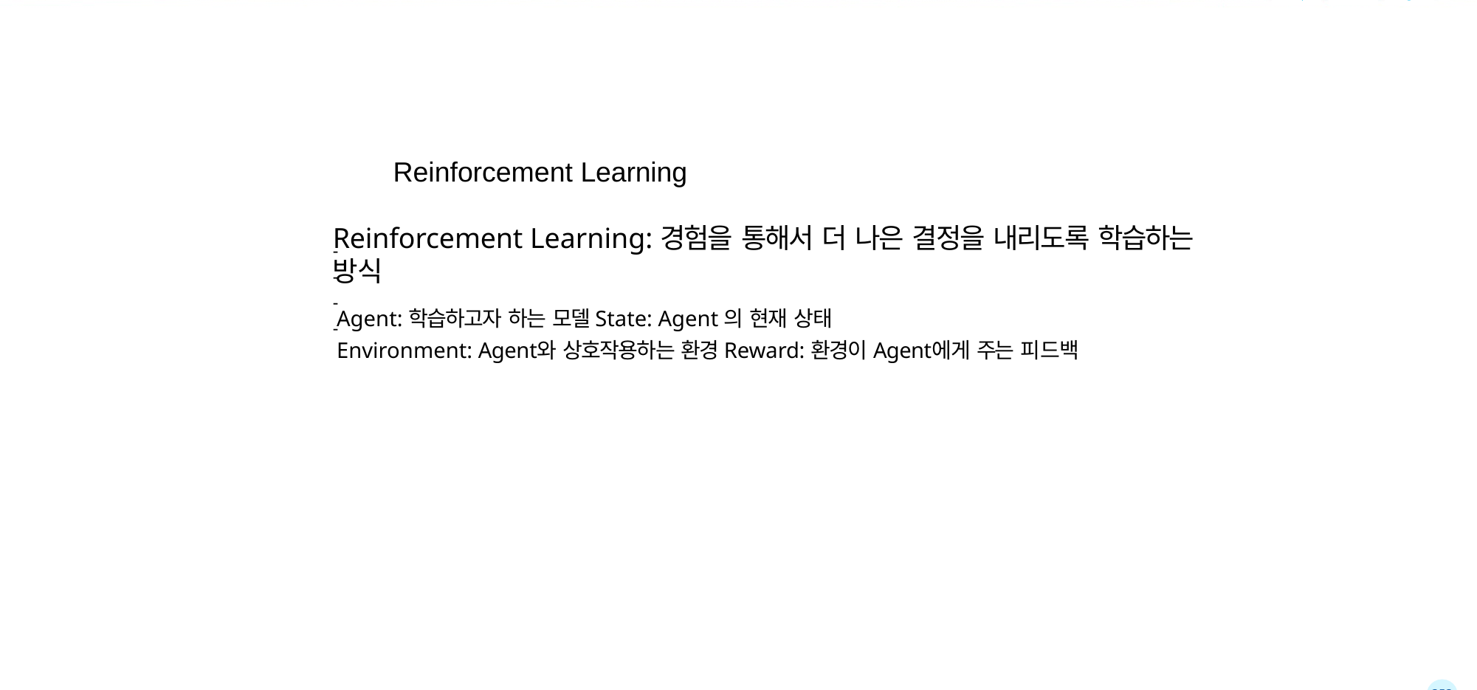
A · 정렬
정렬(alignment) — InstructGPT / RLHF
▷ ① SFT(사람 시연) → ② 보상모델(선호 순위) → ③ RL(PPO, 보상↑ + KL 제약). 목표: 유용·정직·무해(3H). 최근엔 DPO로 간소화.
Ref. 박혜진 교안(202507) · 도식 인용 · Ouyang et al. 2022
40/64

Slide 41
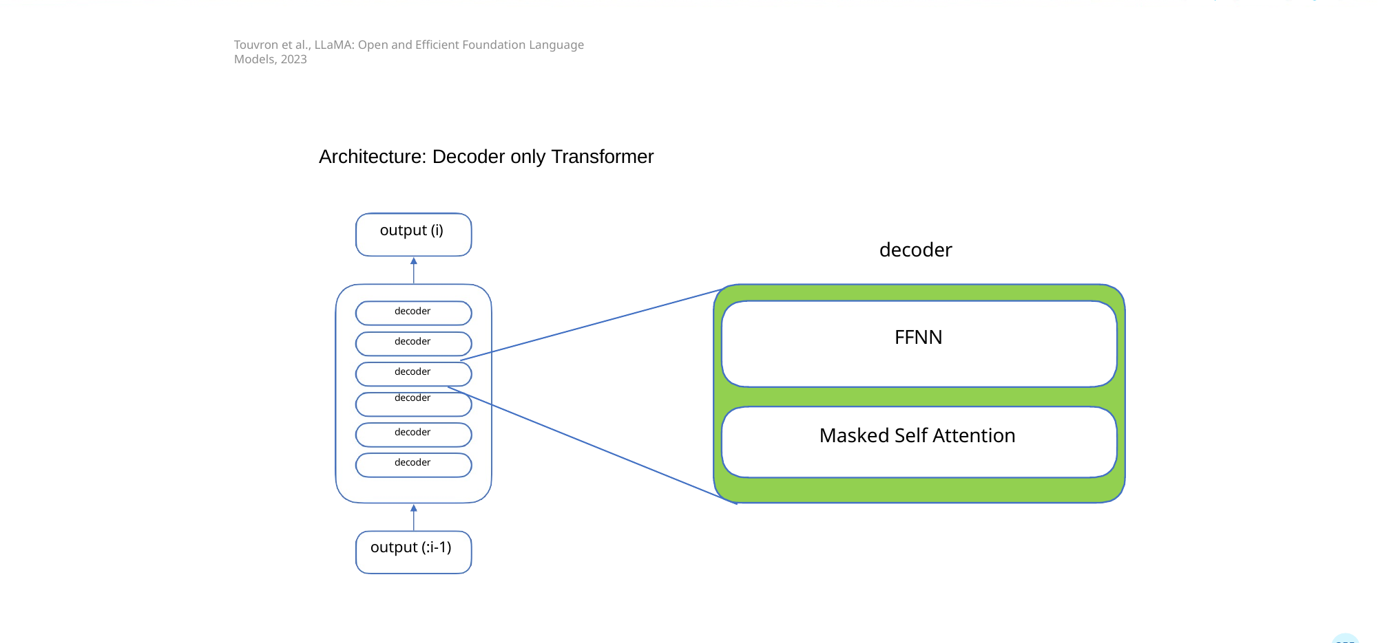
A · 현행 아키텍처
LLaMA / ChatGPT — decoder-only Transformer
▷ 현대 대형 LLM의 주류 = decoder-only. 이 구조 위에 RoPE 위치인코딩·GQA·긴 문맥 등이 얹힌 것이 GPT-5·Claude·Gemini·Llama.
Ref. 박혜진 교안(202507) · 도식 인용
41/64

Slide 42
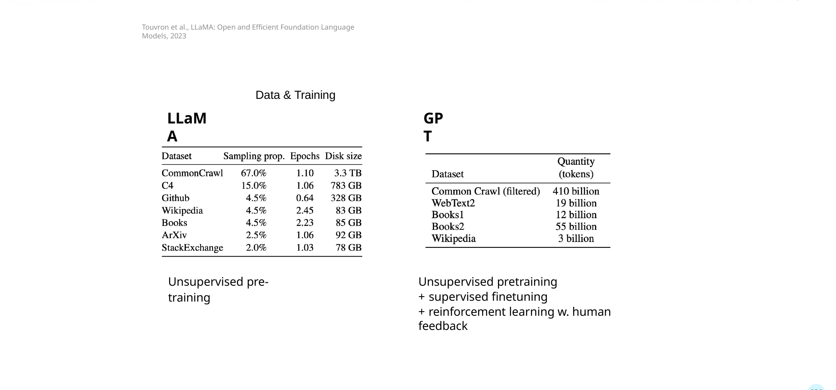
A · 학습 파이프라인
LLaMA vs GPT — 데이터 & 학습 단계
▷ 비지도 사전학습 → 지도 미세조정(SFT) → 인간 피드백 강화학습(RLHF). 오픈(Llama)·폐쇄(GPT) 모두 이 3단계 골격.
Ref. 박혜진 교안(202507) · 도식 인용
42/64

Slide 43
A · 스케일링
스케일링 법칙 — 왜 '더 크게'가 통했나
L(N,D,C) ∝ 멱법칙 감소 · C ≈ 6·N·D
Chinchilla 최적: 토큰 D ≈ 파라미터 N × 20 (크기:데이터 균형)
Kaplan 2020: 손실이 모델·데이터·연산의 멱법칙으로 예측 가능하게 감소
Chinchilla 2022: 같은 연산이면 '작은 모델+많은 데이터'가 유리 — '데이터가 왕'
이 예측 가능성이 GPT-3→현재의 대형화 경쟁을 촉발
쉽게
'모델·데이터·연산을 키우면 손실이 예측 가능하게 준다'가 수식으로 밝혀져, 대형화에 투자할 근거가 생겼다. 단 크기만이 아니라 데이터 균형이 핵심(Chinchilla).
Ref. Kaplan et al. 2020; Hoffmann et al. 2022 (Chinchilla)
43/64

Slide 44
A · 2026 지형
범용(프론티어) LLM 지형 — 2026 현행
모델군
2026 현행·특징
접근
OpenAI GPT-5 계열
GPT-5.x · 코딩특화 GPT-5.3-Codex · 추론형
API·폐쇄
Anthropic Claude 5
Opus 5 / Sonnet 5 · Claude for Life Sciences
API·폐쇄
Google Gemini 3
Gemini 3 Pro · Gemini for Science
API·폐쇄
오픈 가중치
Llama 4 · DeepSeek(R1) · Qwen3 · Mistral
오픈·온프레미스
+심화
2026 흐름: (1) 추론형(reasoning) 기본 탑재, (2) 'agentic' — 모델이 챗봇에서 '도구를 실행하는 워커'로(→3교시). 세부 버전은 빠르게 갱신되므로 2026.9 시점 확인 권장.
Ref. Anthropic·OpenAI·Google 2025–26 발표; 0905_agent/2026_landscape.md (확인 권장)
44/64

Slide 45
PART B
과학 언어모델 (2026)
같은 Transformer, 다른 어휘 — 단백질 서열·분자 SMILES·논문을 '언어'로
45/64

Slide 46
B · 개관
범용 LLM vs 과학 언어모델 (2026)
생물학 언어 (B-1)
화학 언어 (B-2)
단백질: ESM3(생성)·ESMC(표현)·ESMFold2
분자 문자열: SMILES·SELFIES
생의학 텍스트: SciBERT·PubMedBERT·BioGPT
표현: ChemBERTa-2·MolT5·SMI-TED
치료제/오믹스: TxGemma·scGPT·Geneformer
파운데이션: ChemDFM·ChemLLM · 멀티모달 ChemVLM
아미노산 20자 '알파벳'
서열→구조·기능
원자·결합을 토큰으로
분자↔자연어·물성·생성
Ref. 0905_agent/2026_landscape.md; Lin 2023; Hayes 2024; 각 사 2025–26
46/64

Slide 47
B · 왜 특화
왜 과학 특화 LM인가 — Galactica 교훈 (여전히 유효)
일반 LLM은 과학 전문용어·수식·구조식·최신 문헌에 약함
Galactica(Meta 2022): 과학 전용 LLM 데모 → 공개 3일 만에 철회
이유: 그럴듯하나 틀린 출력(환각)·가짜 논문·서지 생성
교훈(2026에도): '유창함 ≠ 정확성' → 특화·RAG·검증·에이전트 필요
⚠ 함정
Galactica 사건은 이 과정의 출발점 — 과학 LLM은 말이 유창해도 틀릴 수 있다. 도메인 특화·근거 제시(RAG)·도구·인간 검증이 필수(2·3교시).
Ref. Taylor et al. 2022 (Galactica, arXiv:2211.09085)
47/64

Slide 48
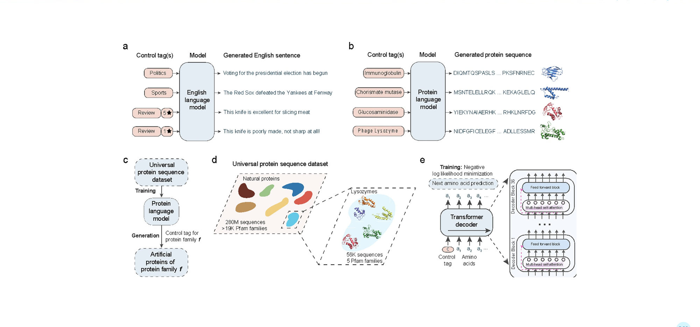
B-1 · 단백질 LM
단백질 언어 — Learning the protein language (ESM)
▷ 단백질=아미노산 '알파벳'으로 쓴 문장. 대규모 MLM 학습 → 구조·기능이 임베딩에 창발.
Ref. Rives 2021; Lin 2023 (ESM-2/ESMFold, Science) · 도식 인용
48/64

Slide 49
B-1 · 단백질 LM 2026
단백질 언어모델 / 구조 — 2026 현행
모델
유형
핵심 (2026)
ESM3
멀티모달 생성
서열·구조·기능 통합 track, open 1.4B, 신규 esmGFP
ESM Cambrian(ESMC)
표현(임베딩)
~2.8B 서열·최대 6B 파라미터, 대규모 표현
ESMFold2
구조 예측
FoldBench서 AF3 대등/상회 주장(확인 권장)
AlphaFold3 / Boltz-2
복합체 구조
AF3(2024)·Boltz-2(2025, 3일차 실습)·Chai-1
+심화
단백질 LM = '표현(ESMC 임베딩)' + '생성(ESM3)'. MSA-free·초고속이 대규모 스캔의 열쇠. 구조 예측은 AF3·Boltz-2·ESMFold2가 경쟁 — 3일차(구조기반)와 직접 연결.
Ref. evolutionaryscale.ai (ESMC); Hayes 2024 (ESM3); AlphaFold3 2024; Boltz-2 2025 · 확인 권장
49/64

Slide 50
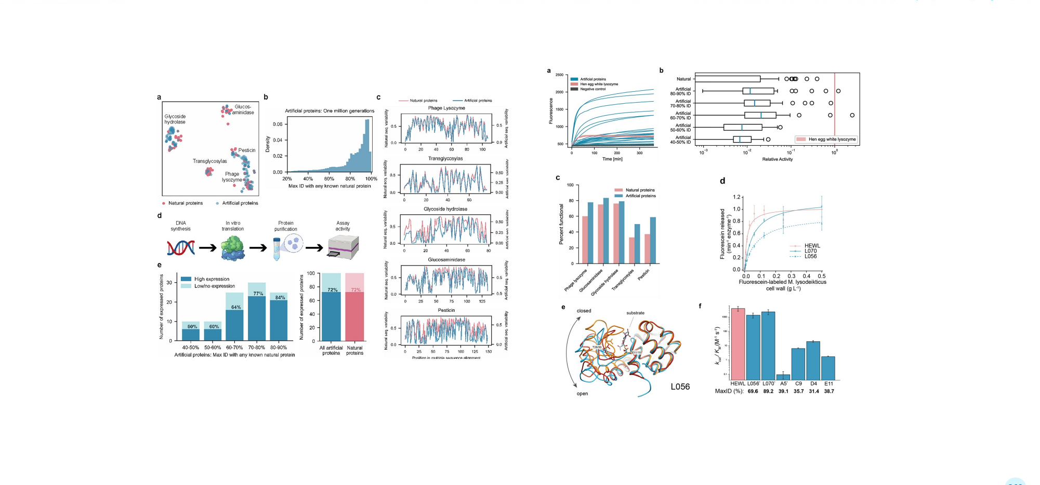
B-1 · 단백질 생성
ProGen — 조건부로 기능성 단백질 서열 생성
▷ 기능 tag를 조건으로 신규 서열 생성 → 라이소자임이 wet-lab에서 실제 효소로 작동 입증. '이해'를 넘어 '생성'으로.
Ref. Madani et al. 2023 (ProGen, Nat Biotechnol) · 도식 인용
50/64

Slide 51
B-1 · 생의학·오믹스
생의학 텍스트 · 치료제 · 단일세포 (2026)
영역
모델 (2026 현행)
핵심·주의
생의학 텍스트
SciBERT·PubMedBERT(이해)·BioGPT(생성)
도메인 from-scratch 우위
치료제 범용
TxGemma(2B/9B/27B, Gemma-2)
Tx-LLM 대체·TDC 66태스크
치료 에이전트
TxAgent / Agentic-Tx (Gemini 2.0)
도구·추론 자율(→3교시)
단일세포
scGPT·Geneformer·scFoundation·CellFM
⚠ 섭동예측: 단순 PCA/baseline 우세 다수 (5교시 재론)
Ref. Wang 2024 (TxGemma, arXiv:2504.06196); Cui 2023 (scGPT); Nature s12276-025-01547-5; arXiv:2410.13956 (확인 권장)
51/64

Slide 52
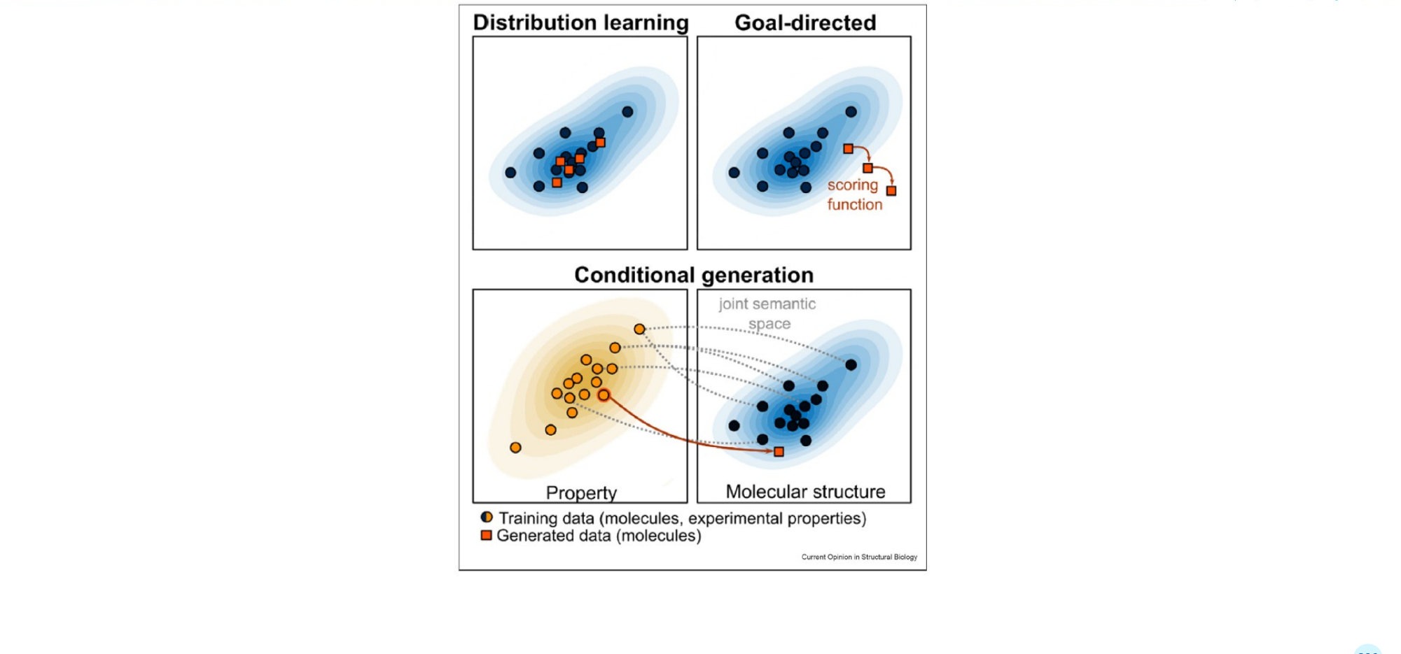
B-1 · 단일세포
단일세포 LM — scBERT / scGPT (전사체를 '언어'로)
▷ 유전자 발현을 토큰으로 → 세포 유형 주석·섭동 예측. 5교시 멀티오믹스에서 강점·한계를 함께 다룬다.
Ref. Yang 2022 (scBERT); Cui 2023 (scGPT) · 도식 인용
52/64

Slide 53
PART B-2
화학 언어모델 (2026)
분자를 '언어'로 — SMILES·SELFIES · 표현→생성→멀티모달
53/64

Slide 54
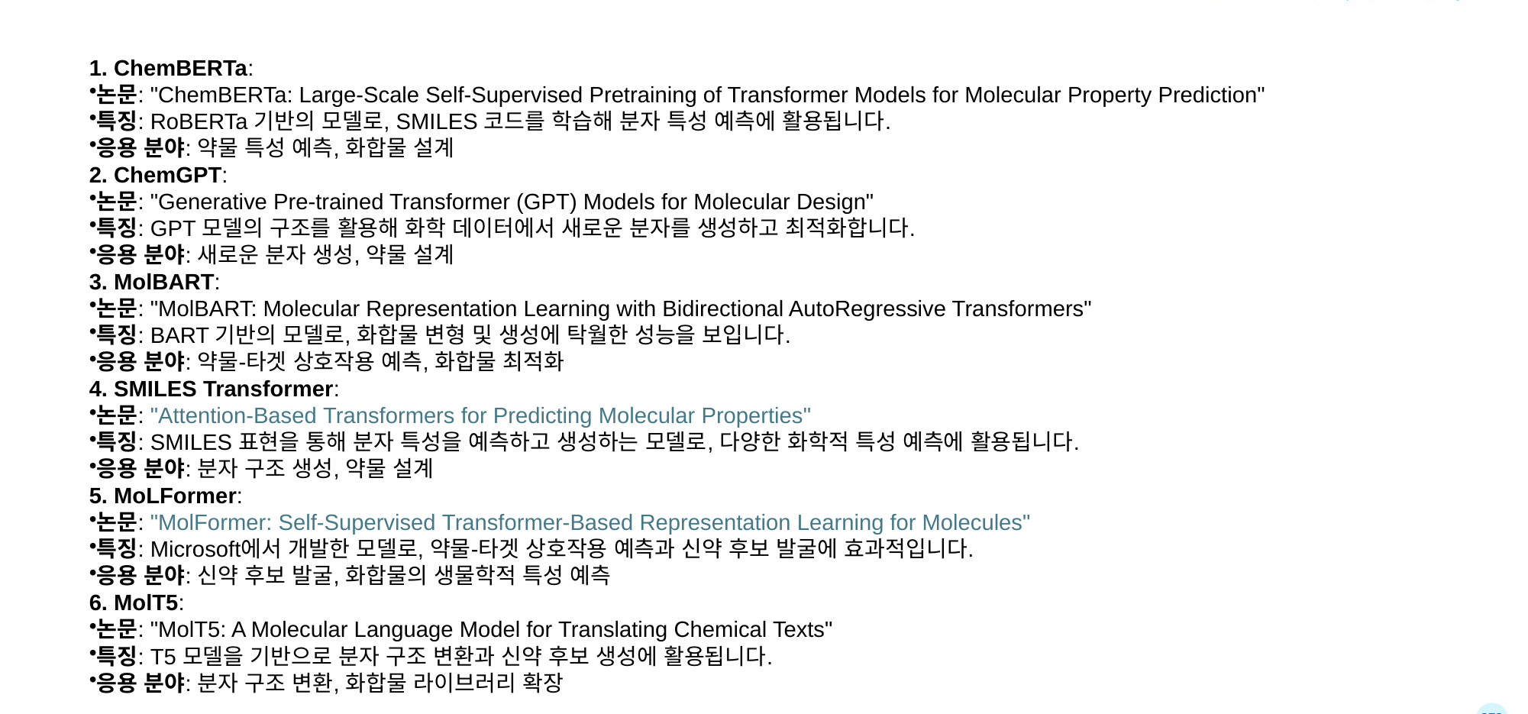
B-2 · 화학 LM
화학 LM 계열 — ChemBERTa·MolBERT·ChemGPT
▷ SMILES를 토큰으로 자기지도 사전학습 → 분자 임베딩(물성 예측). BERT(이해)/GPT(생성) 구도의 화학판.
Ref. Chithrananda 2020 (ChemBERTa) 등 · 도식 인용
54/64

Slide 55
B-2 · 화학 LM 2026
화학 언어모델 3세대 — 전용 번역기 → 지시학습 LLM → 멀티모달·프론티어
세대
모델 (실제 HF ID / 계열)
유형
핵심 (2026)
① 2020–22
ChemBERTa-2 · SMI-TED
표현(임베딩)
SMILES 자기지도 → 물성 예측
① 2022
laituan245/molt5-large · BioT5
전용 번역기(T5)
설명↔SMILES 고정 태스크 · 대화 불가 (6일차 실습)
② 2024
OpenDFM/ChemDFM-v1.5-8B
화학 지시학습 LLM
LLaMA-3-8B 기반 · 대화·다중태스크 · AGPL-3.0
② 2024
AI4Chem/ChemLLM-7B-Chat
화학 대화 LLM
InternLM2-7B 기반 · Apache-2.0 · 단계적 추론
② 2023–24
DrugAssist (Llama-2-7B)
대화형 최적화
human-in-loop 물성 조정
③ 2025–26
AI4Chem/ChemVLM-8B
멀티모달(이미지)
구조 이미지 직접 입력 image-text-to-text · Apache-2.0
③ 2025–26
Gemini · GPT-5 (상용 API)
범용 프론티어
화학 전용학습 없이 추론 — 유명분자 강함/신규골격 취약
+심화
세대가 바뀌면 '던질 수 있는 질문'이 바뀐다 — ① 고정 태스크 번역 → ② 대화·다중태스크 → ③ 이미지 입력·범용 추론. 6일차 t042 실습에서 같은 실데나필 문제를 세 세대에 그대로 던져 직접 확인(1-샘플 시연, 벤치마크 아님).
Ref. ChemDFM (Cell RPS 2025, arXiv:2401.14818); ChemLLM (arXiv:2402.06852); ChemVLM (arXiv:2408.07246); MolT5 (Edwards 2022) · HF ID 2026.9 확인 · ChemMLLM·3D-MoLM은 게이팅으로 실습 불가
55/64

Slide 56
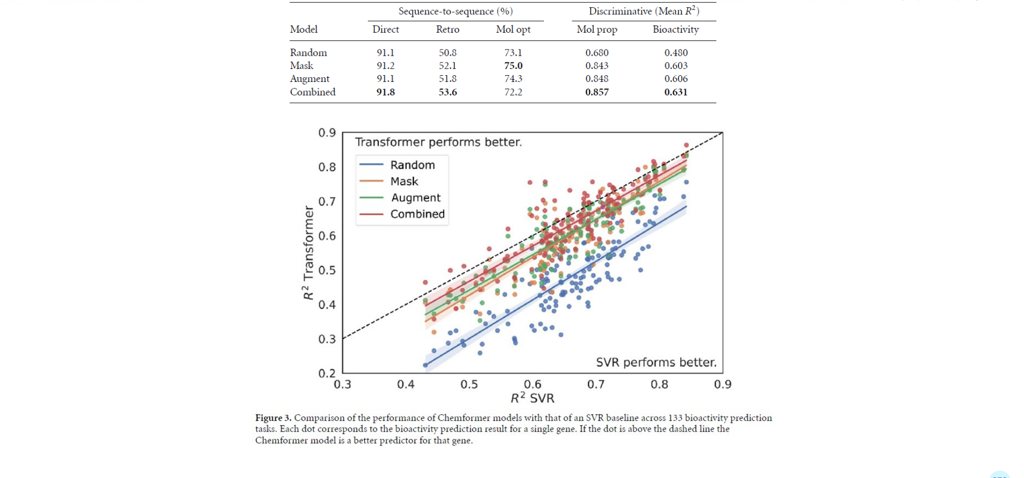
B-2 · 분자 생성
MolGPT — Transformer 디코더로 분자 생성
▷ GPT식 자기회귀로 SMILES를 한 토큰씩 생성. 스캐폴드·물성 조건부 생성 가능(4일차 생성모델과 연결).
Ref. Bagal et al. 2022 (MolGPT, JCIM) · 도식 인용
56/64

Slide 57
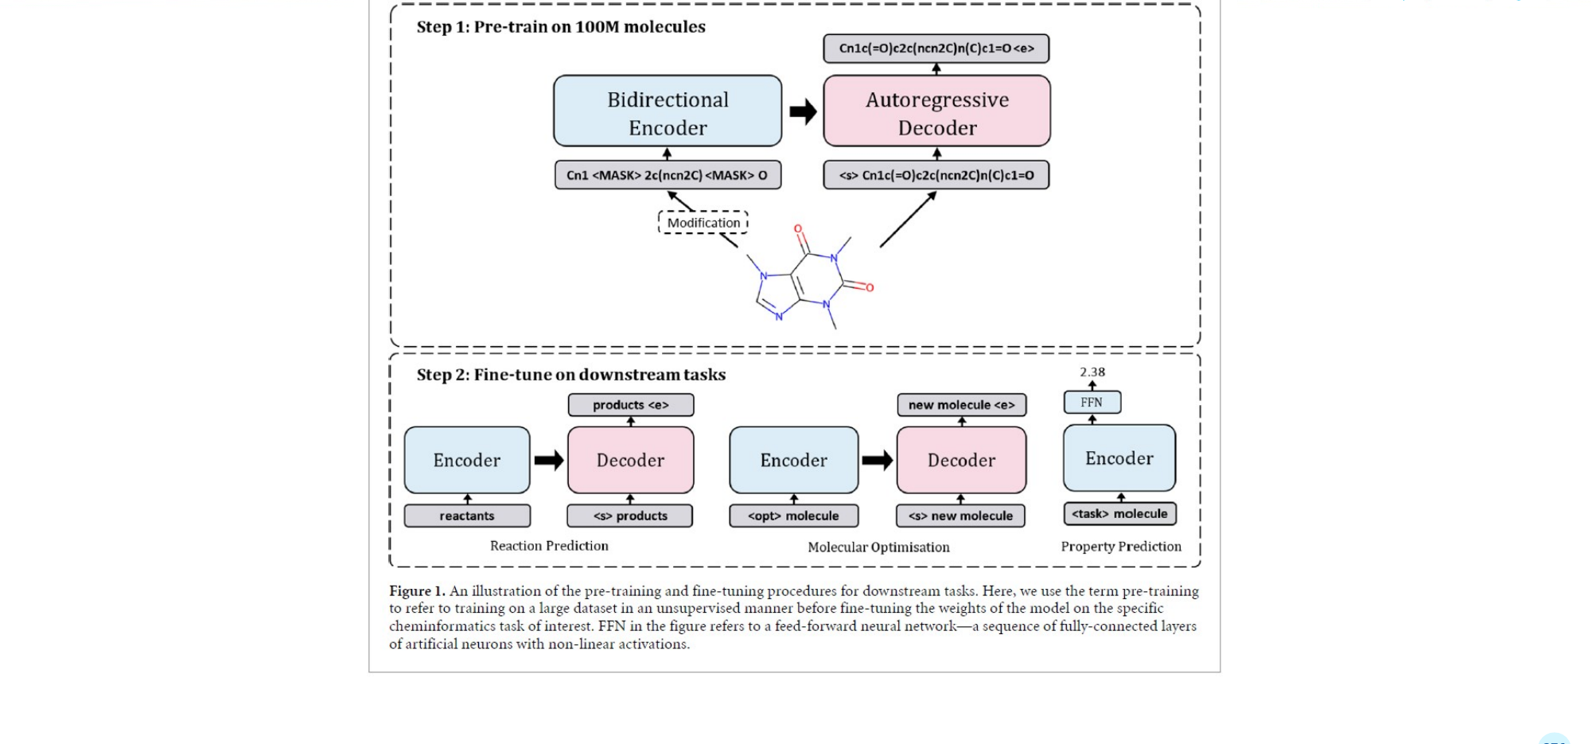
B-2 · 반응·표현
ChemFormer — 사전학습 Transformer(합성·물성)
▷ 반응 예측·역합성·물성으로 미세조정되는 화학 특화 seq2seq Transformer.
Ref. Irwin et al. 2022 (Chemformer) · 도식 인용
57/64

Slide 58
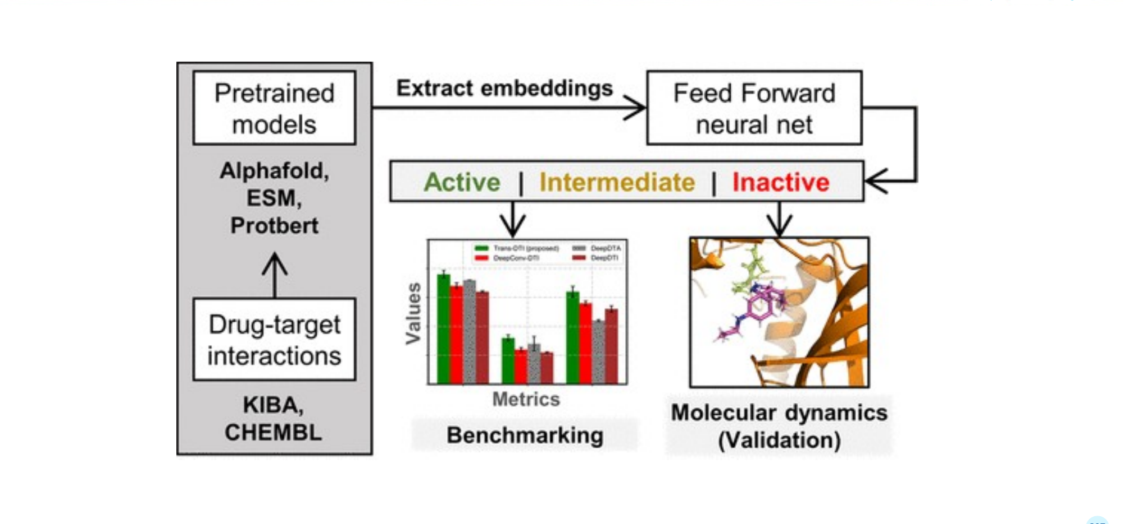
B · 표현 전이
사전학습 표현 전이 — DTI/DTA 예측
▷ AlphaFold·ESM·ProtBert 임베딩을 특징으로 추출→약물-표적 상호작용 예측. 사전학습 표현의 '만능키' 활용 예.
Ref. Transformer 기반 DTI/DTA · 도식 인용
58/64

Slide 59
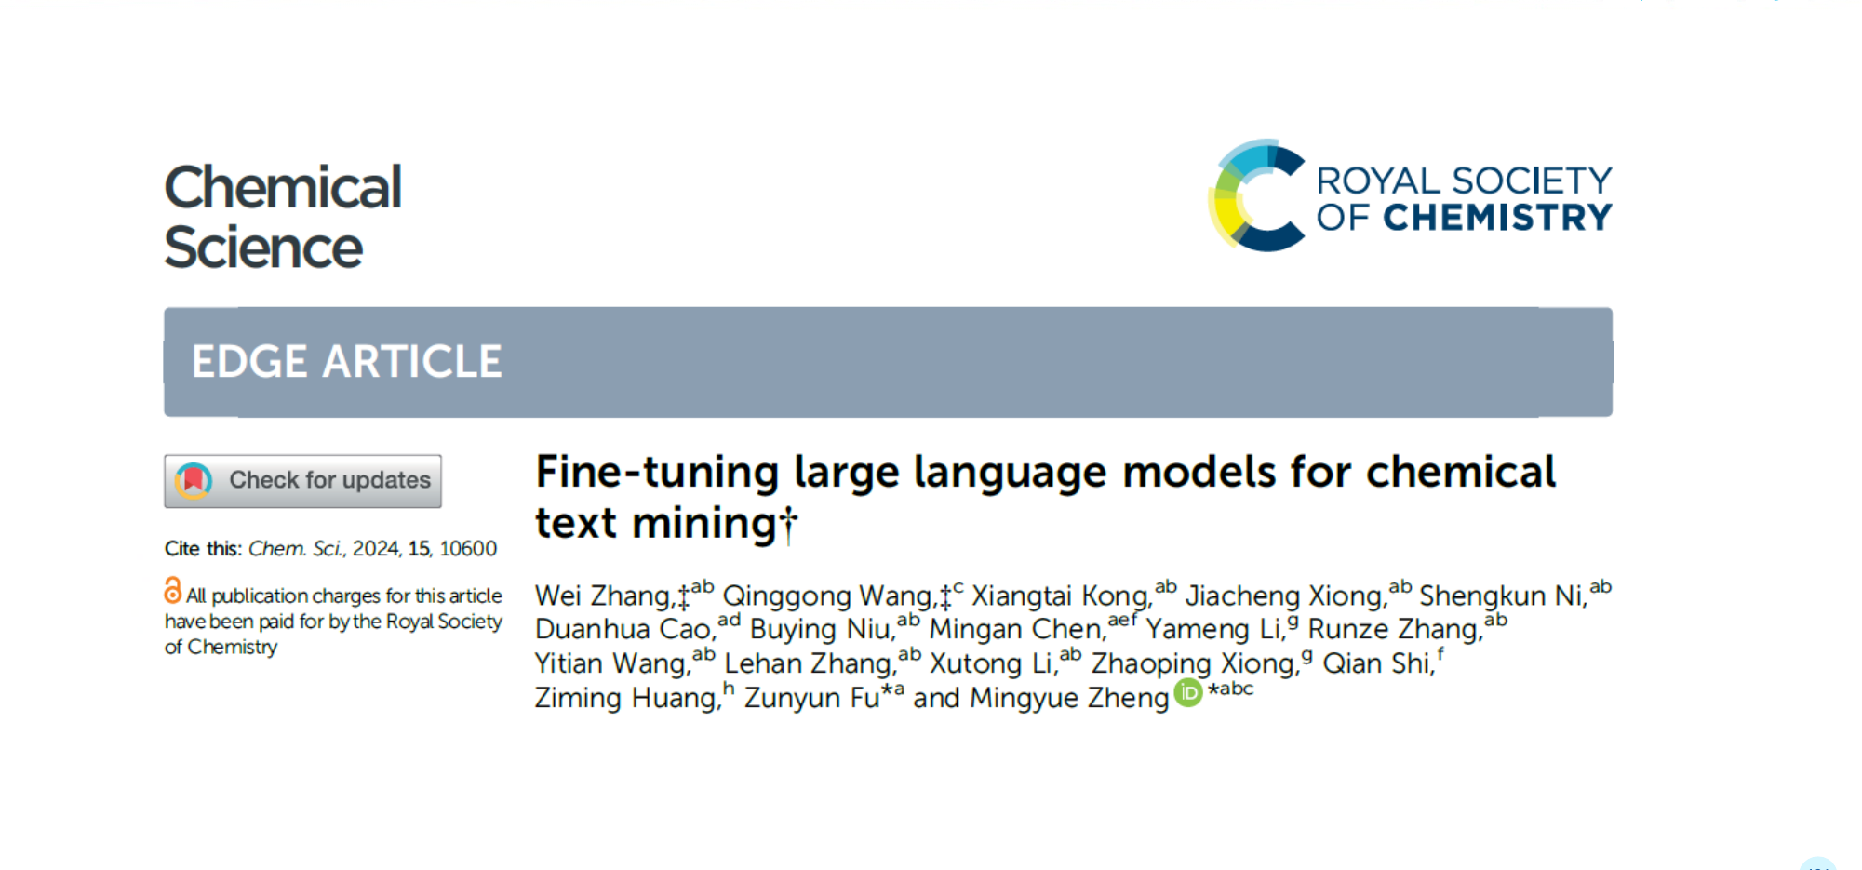
B · 텍스트 마이닝
LLM 파인튜닝 — 화학 문헌 텍스트 마이닝
▷ 논문에서 반응물·촉매·용매·조건·NMR을 자동 추출 → 실험노트·DB 구축 자동화(6일차 실습 에이전트와 연결).
Ref. Fine-tuning LLMs for chemical text mining (Chem. Sci.) · 도식 인용
59/64

Slide 60
B · Claude for LS
과학 특화 상용 — Claude for Life Sciences · Gemini for Science (2026)
Claude for Life Sciences
Gemini for Science · TxGemma
Anthropic 생명과학 특화(Claude Sonnet/Opus 계열)
Google 과학 특화 + TxGemma(치료제)
문헌리뷰→가설→데이터분석→규제문서 초안
AI co-scientist(가설)·TxAgent(치료 태스크)
MCP 커넥터로 랩 도구·DB 연결
Benchling·PubMed 등
agentic — 도구 실행형
3교시에서 에이전트로 상세
+심화
범용 LLM이 '과학 전용 제품'으로 진화 — 연구 전 과정 지원 + MCP로 실험실 도구 연결. 6일차 실습(Claude Code 과학 에이전트)의 배경이자 3교시 심화 주제.
Ref. Anthropic 2025 (Claude for Life Sciences); Google 2025–26 (Gemini for Science·TxGemma·AI co-scientist)
60/64

Slide 61
PART C
정리
일반 LLM ↔ 과학 LM · 2026 지형 · 2교시로의 연결
61/64

Slide 62
C · 대비
일반 LLM vs 과학 LM — 핵심 대비
일반(범용) LLM (A)
과학 LM (B)
어휘: 자연어 토큰(BPE)
어휘: 서열/SMILES/전문용어
데이터: 웹·책·코드(조 단위)
데이터: PubMed·UniProt·분자 DB
목표: 다음 토큰 예측·정렬(RLHF)
목표: 도메인 MLM/AR + 임베딩 전이
강점: 범용 언어·추론·대화
약점: 도메인 정밀·최신성
강점: 도메인 정밀·표현
약점: 최신성·환각·검증
+심화
같은 Transformer 원리(A) 위에서 '어휘·데이터·목표'만 도메인에 맞춘 것이 과학 LM(B). 어느 쪽도 사실성은 보장 못 함 → RAG·도구·검증·에이전트가 공통 해법(2·3교시).
Ref. 종합; Zhao et al. 2023; Taylor et al. 2022
62/64

Slide 63
정리
1교시 정리
1
일반 LLM = 자기회귀 밀도모델 — RNN→Transformer→GPT/BERT (박혜진 교안 도식)
2
self-attention(QKᵀ/√dₖ)·multi-head·residual/LayerNorm이 핵심 장치
3
생물학 LM 2026: ESM3(생성)·ESMC(표현)·ESMFold2·TxGemma·scGPT
4
화학 LM 3세대: MolT5(전용)·ChemDFM/ChemLLM(지시학습)·ChemVLM(멀티모달)
5
Galactica 교훈(유창≠정확) → RAG·검증·에이전트
다음(2교시): 일반 LLM 활용 + 환각 통제 — 프롬프트 엔지니어링 · RAG · 출처 인용 표준 · 사실성 검증 체크리스트
Ref. 1교시 종합 · 2026 현행
63/64

Slide 64
REFERENCES
주요 출처 (1교시)
• 원리 도식: 박혜진 교안(202507_바이오강의교안_full3_part2) 슬라이드 211–356 인용 (RNN→Transformer→GPT/BERT/RLHF).
• 일반 LLM 원리: Vaswani 2017 (Transformer); Radford 2018/2019 (GPT); Devlin 2019 (BERT); Raffel 2020 (T5); Ba 2016 (LayerNorm).
• 학습·스케일·정렬: Kaplan 2020·Hoffmann 2022 (scaling); Brown 2020 (GPT-3); Ouyang 2022 (RLHF); Rafailov 2023 (DPO).
• 단백질/오믹스 2026: Lin 2023 (ESM-2/ESMFold); Hayes 2024 (ESM3); ESM Cambrian 2024–25; Madani 2023 (ProGen); Wang 2024 (TxGemma); Cui 2023 (scGPT).
• 화학 LM 2026 (3세대): Edwards 2022 (MolT5, arXiv:2204.11817); Chithrananda 2020 (ChemBERTa); ChemDFM-v1.5-8B (Cell RPS 2025, arXiv:2401.14818); ChemLLM-7B-Chat (arXiv:2402.06852); ChemVLM-8B (arXiv:2408.07246); Bagal 2022 (MolGPT).
• 프론티어 지형 2026: GPT-5 계열·Claude 5(Opus/Sonnet)·Gemini 3·Llama 4 — 세부 버전 2026.9 확인 권장 (0905_agent/2026_landscape.md).
• * 원리 그림은 박혜진 교안 도식(CS231n/논문 기반). 최신·2차소스 수치는 확인 권장. 데이터·수치 무-날조 원칙.
64/64

